Slide 1
操作系统-进程
主讲教师：曲明成
电 话： 15645102418
E-mail： qumingcheng@hit.edu.com
计算学部智能软件技术中心

Slide 2
第3章 进程
主要内容
3.1 进程的引入
3.2 进程的概念
3.3 进程的描述/表达
描述进程的状态变迁、数据结构、进程控制块
3.4 进程操作
进程创建、进程阻塞、进程唤醒、进程终止
3.5 进程调度
调度队列、调度程序、上下文切换
3.6 进程间通信
远程过程调用、基于消息传递、基于共享内存、消息队列
3.7 进程的可执行映像

Slide 3
3.1 进程的引入
为什么要引入进程?
回顾OS发展
(1)手工操作
(2)简单批处理
(3)多道程序批 处理
(4)分时处理
(5)对称多处理
← 一次装入并运行一个“作业”
← 同时装入多个“程序”，串行执行
← 同时装入多个程序，并发执行， 仅当等待I/O时切换程序执行
← 同时装入多个程序，并发执行， 程序切换条件：执行的时间长 度(时间片)到 or I/O等待
进程概念 – OS发展的需要和必然

Slide 4
分时处理系统
是一个计算机系统（见图），它包括许多独立的、相对低速的、可以同时使用的联机终端设备（见联机处理），每个终端都可以直接访问中央处理机。中央处理机由一个时钟控制，按一定的时间从一个终端切换到另一个终端。它在指定的时间片内完成每个作业的一部分，保存中间处理的结果，然后转向另一个终端，如此循环直至工作全部结束。安排给每个用户的时间片是很短的，例如大约1/40秒，但是由于计算机的速度很高，在这段时间内它还是能完成很多的操作处理。用户之间的切换极其频繁，可使用户觉得好像在单独使用一个信息处理系统。用户彼此之间独立地操作，不会发生混淆或破坏现象。通常对各用户的作业还可赋予一定的优先权，作业按优先权排成队列。优先权高的作业可能获得较多的或较长的时间片。

Slide 5
问题1:程序是如何运行起来的？
3.1 进程的引入
int main(int argc, char* argv[])
{
int i , to, sum = 0;
to = atoi(argv[1]);
for(i=1; i<=to; i++)
{
sum = sum + i;
}
printf(“%d”, sum);
}
代码段：
mov ax, [100]
mov bx, [104]
add ax, bx
……
100: 0 //sum
104: 1 // i
代码段
数据段
.
.
.
栈(参数等)
寄存器组
编译
汇编
链接
加载
重定位
CPU
源代码
可执行程序（文件）
(在磁盘上，静态存放)
程序在内存中运行
思考：可执行文件的格式与内存布局的关系？

Slide 6
程序执行的细节
3.1 进程的引入
代码段：
mov ax, [100]
mov bx, [104]
add ax, bx
……
100: 0 //sum
104: 1 // i
PC
mov ax, [100]
IR
0
ax

Slide 7
程序执行的细节(1)
3.1 进程的引入
代码段：
mov ax, [100]
mov bx, [104]
add ax, bx
……
100: 0 //sum
104: 1 // i
PC
mov bx, [104]
IR
0
ax
1
bx

Slide 8
程序执行的细节(2)
3.1 进程的引入
代码段：
mov ax, [100]
mov bx, [104]
add ax, bx
……
100: 0 //sum
104: 1 // i
PC
add ax, bx
IR
0
ax
1
1
bx
程序执行的关键在于PC的变化!

Slide 9
问题2:计算机中只有一个程序在执行吗?
3.1 进程的引入
用户的需求：
多个用户共享一台计算机
单个用户利用计算机同时做多个事情
使得计算机必须能够同时执行多个程序！
是现代计算机系统必然的一个目标！

Slide 10
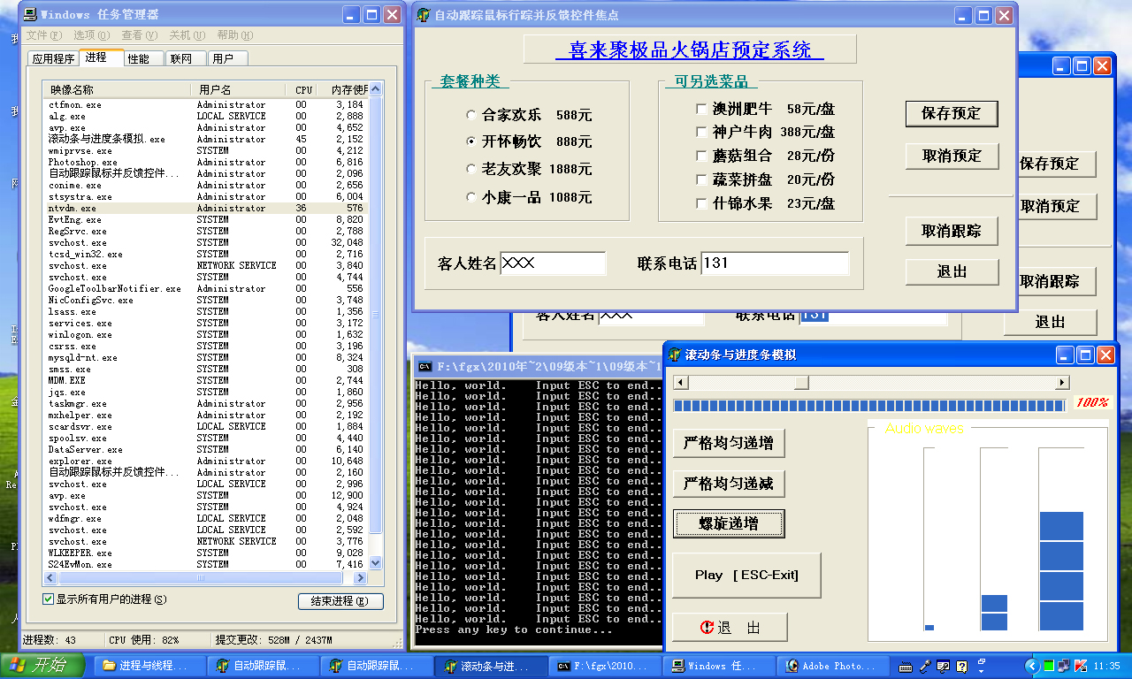
问题2:计算机中只有一个程序在执行吗?
3.1 进程的引入

Slide 11
问题3:计算机系统的基本特征?
3.1 进程的引入
CPU的速度相比其他设备要快的多!每个应用不停访问IO与其他进程交互
中断技术、DMA技术可以使I/O等设备工作过程几乎脱离CPU的干预！
sum
（等待I/O）
(等待I/O)
根据I/O设备的特性，完全可以在此时让出CPU给其他程序
sum
（等待I/O）
（等待I/O）
其他程序
(等待)
(等待)
计算机可以同时在执行多个程序(交替执行)!

Slide 12
问题4:一个程序vs.多个程序，效率？
3.1 进程的引入
A
CPU
DEV1
CPU
DEV2
CPU
一次执行 一个程序：
10
15
20
30
40
DEV 1
CPU
DEV2
CPU
DEV2
B
50
60
65
70
80
A
多个程序 并发执行：
CPU
DEV1
CPU
DEV2
CPU
10
15
20
25
30
35
40
45
B
DEV1
CPU
DEV2
CPU
DEV2
 | 一次一个程序 | 多个程序
CPU利用率 | 40/80=50% | 40/45=89%
DEV1利用率 | 15/80=18.75% | 15/45=33%
DEV2利用率 | 25/80=31.25% | 25/45=56%

Slide 13
问题5:并发过程程序如何切换？
3.1 进程的引入
并发：用一个CPU交替地“同时”执行多个程序
并发是指同时出发，交替执行(和并行不同)
CPU₁
CPU₂
CPU₁
CPU₂
时间
指程序2在CPU上执行
程序1
切换
程序2
只PC切换吗？
mov ax, [100]
mov bx, [104]
add ax, bx
……
mov ax, 10
mov bx, 10
add ax, bx
……
PC
PC

Slide 14
问题5:并发过程程序如何切换？
3.1 进程的引入
先保存执行现场，后切换执行现场!
程序1
切换
程序2
mov ax, [100]
mov bx, [104]
add ax, bx
……
mov ax, 10
mov bx, 10
add ax, bx
……
PC
PC
PC
CPU状态
CPU₁
CPU₁
CPU₁
CPU₂
CPU₂
切换
CPU₁
CPU₂
CPU
1
ax
10
ax
物理CPU
1
bx
10
bx
PC
PC
内存

Slide 15
3.1 进程的引入
为什么要引入进程?
总结前面的内容，可以看到：
多道程序并发执行是提高系统资源利用率(特 别是CPU)的有效途径
多道程序竞争CPU进行轮换执行是提高多用户 响应速度的有效方法
计算机的客观实际支持多道程序并发的实现
但“作业”、“程序”等概念不能有效描述 程序动态轮换执行的过程
… …
需要一种统一的方法监视、管理、控制处理器 中不同程序的动态执行过程，“进程”的概念 被引入！

Slide 16
3.2 进程的概念
Multics – 1964年，Bell实验室、MIT与GE公司共同开发
Multics的设计者首次提出并使用了“进程”的概念
进程没有严格的定义，但可以通过不同的角度去描述：
一个正在执行的程序（Program）
计算机中正在运行的程序的一个实例（Instance）
可以分配给处理器并由处理器执行的一个实体（Entity）
由一个可执行的代码段、一组运行状态和一组相关系统 资源所刻画的活动单元（Unit）
进程概念让许多事情豁然开朗!
用ProcessExplorer演示进程的表述映像、硬件、状态和上下文

Slide 17

3.2 进程的概念
日常生活中“进程”例子：
装修工程： 装修队同时承接N个家庭房屋装修工程
下棋过程： 一对N的“车轮大战”
每个装修工程 -- 一个进程
装修队 -- CPU
每盘对弈棋局 -- 一个进程
聂卫平 -- CPU

Slide 18
3.2 进程的概念
（1）动态性 动态特性表现在它因创建而产生，由调度而执行，因 得不到资源而暂停执行，最后因完成或撤销而消亡 （进程生命周期）
（2）并发性 引入进程的目的就是为了使多个程序并发执行，以提 高资源利用率（主要CPU）
（3）独立性 进程是一个程序运行的基本单位，也是系统进行资 源分配和调度的基本单位
（4）异步性 进程以各自独立的、不可预知的速度向前推进
（5）交往性（交互）进程在运行过程中可能会与其它进程发生直接或间接的相互作用
进程的5个基本特征：

Slide 19
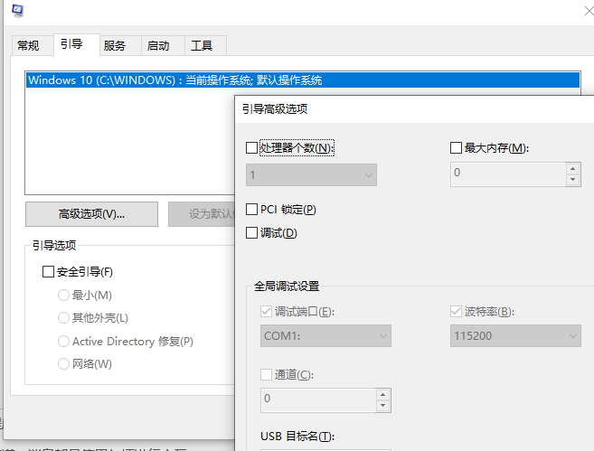
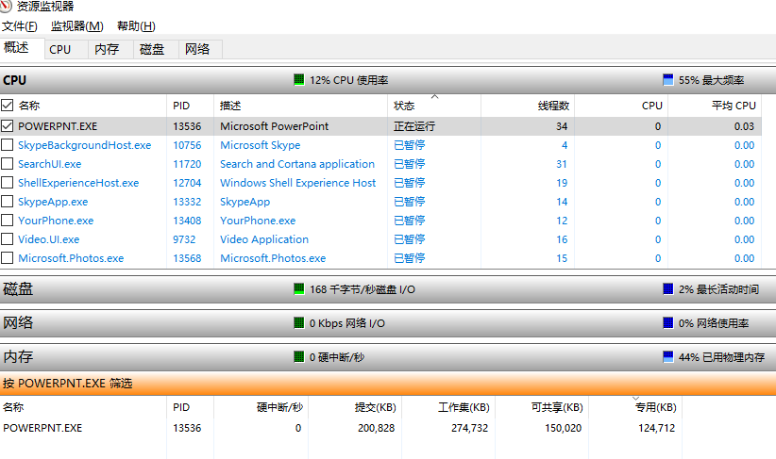
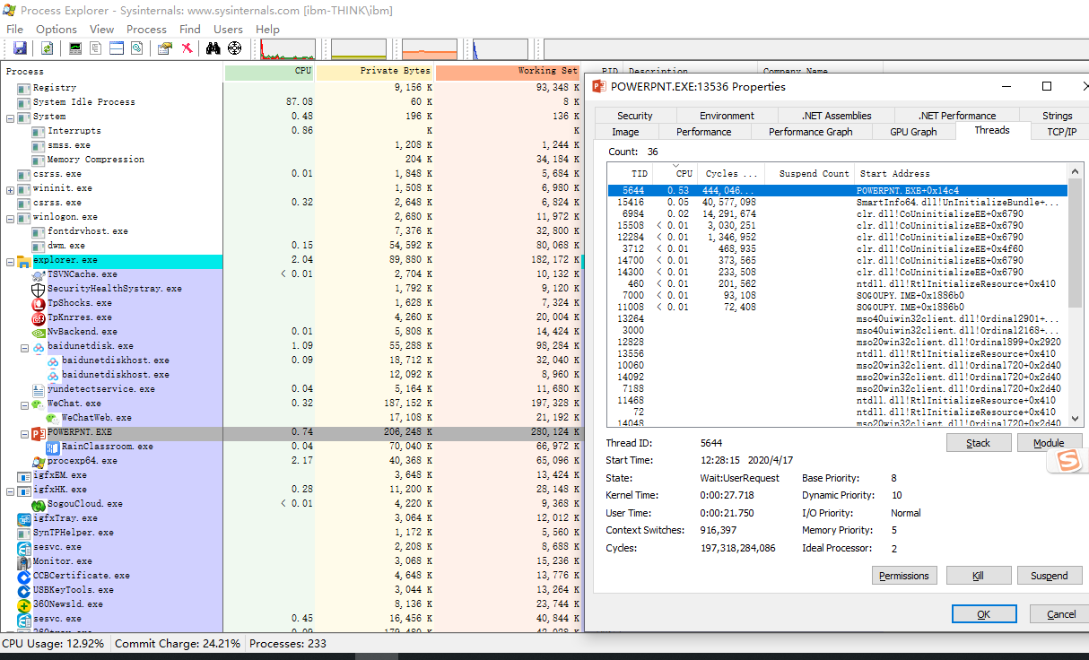
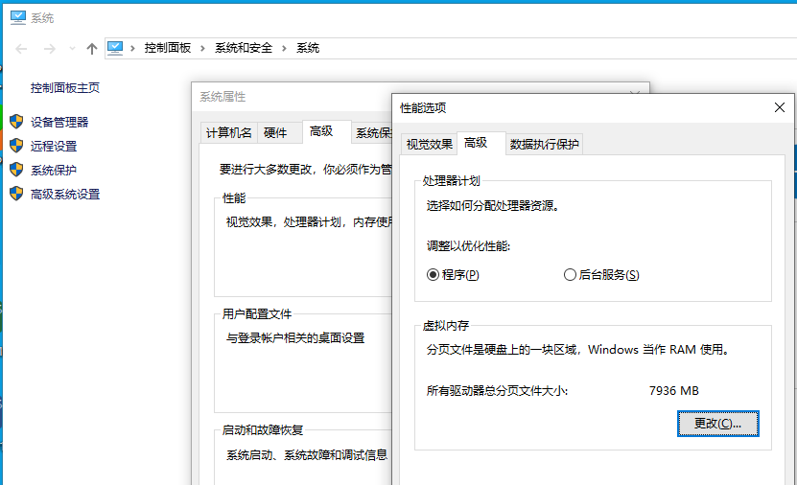
3.2 进程的概念
认识进程相关项：任务管理、资源监视器、进程浏览器、系统配置（config或msconfig）、计算机属性
与进程相关的管理有哪些：磁盘、文件、内存、IO、进程交互、缓存
基本信息/详细信息
打开/最小化一个ppt，在资源监视器中观查磁盘使用情况。观察工作集、IO和虚拟内存
CPU分配与调度
进程树
线程与处理器调度(idle)
线程栈
程序加载器
磁盘与交换分区虚拟内存
Notes:
当一个应用程序要引用其他系统（如数据库、操作系统）所管理的内存块或对象时，就要使用句柄。
共享内存、管道、消息都是使用句柄进行交互。
WINDOWS句柄有点象C语言中的文件句柄。 从上面的定义中的我们可以看到，句柄是一个标识符，是拿来标识对象或者项目的，它就象我们的姓名一样，每个人都会有一个，不同的人的姓名不一样，但是，也可能有一个名字和你一样的人。从数据类型上来看它只是一个16位的无符号整数。应用程序几乎总是通过调用一个WINDOWS函数来获得一个句柄，之后其他的WINDOWS函数就可以使用该句柄，以引用相应的对象。 如果想更透彻一点地认识句柄，我可以告诉大家，句柄是一种指向指针的指针。我们知道，所谓指针是一种内存地址。应用程序启动后，组成这个程序的各对象是住留在内存的。如果简单地理解，似乎我们只要获知这个内存的首地址，那么就可以随时用这个地址访问对象。但是，如果您真的这样认为，那么您就大错特错了。我们知道，Windows是一个以虚拟内存为基础的操作系统。在这种系统环境下，Windows内存管理器经常在内存中来回移动对象，依此来满足各种应用程序的内存需要。对象被移动意味着它的地址变化了。如果地址总是如此变化，我们该到哪里去找该对象呢? 为了解决这个问题，Windows操作系统为各应用程序腾出一些内存储地址，用来专门登记各应用对象在内存中的地址变化，而这个地址(存储单元的位置)本身是不变的。Windows内存管理器在移动对象在内存中的位置后，把对象新的地址告知这个句柄地址来保存。这样我们只需记住这个句柄地址就可以间接地知道对象具体在内存中的哪个位置。这个地址是在对象装载(Load)时由系统分配给的，当系统卸载时(Unload)又释放给系统。 句柄地址(稳定)→记载着对象在内存中的地址────→对象在内存中的地址(不稳定)→实际对象 本质：WINDOWS程序中并不是用物理地址来标识一个内存块，文件，任务或动态装入模块的，相反的，WINDOWS API给这些项目分配确定的句柄，并将句柄返回给应用程序，然后通过句柄来进行操作。 但是必须注意的是程序每次从新启动，系统不能保证分配给这个程序的句柄还是原来的那个句柄，而且绝大多数情况的确不一样的。假如我们把进入电影院看电影看成是一个应用程序的启动运行，那么系统给应用程序分配的句柄总是不一样，这和每次电影院售给我们的门票总是不同的一个座位是一样的道理。

Slide 20
3.3 进程的描述与表达
如何描述/表达进程？
进程状态及其变迁
进程的数据结构
进程控制块

Slide 21
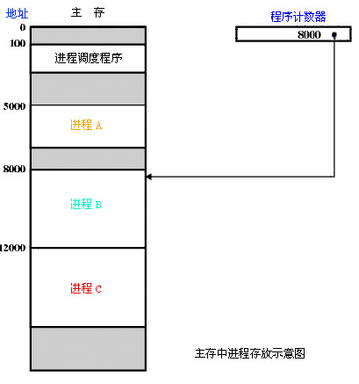
3.3 进程的描述与表达
3.3.1 进程状态及其变迁

Slide 22
3.3 进程的描述与表达
3.3.1 进程状态及其变迁
5000 8000 12000
5001 8001 12001
5002 8002 12002
5003 8003 12003
5004 8004 12004
5005 8005 12005
5006 8006 12006
5007 12007
5008 12008
5009 12009
5010 12010
5011 12011
(a)进程A轨迹 (b)进程B轨迹 (c)进程C轨迹
5000 = 进程A的程序起始地址
8000 = 进程B的程序起始地址
12000 = 进程C的程序起始地址
进程轨迹 -- 进程执行的指 令序列

Slide 23
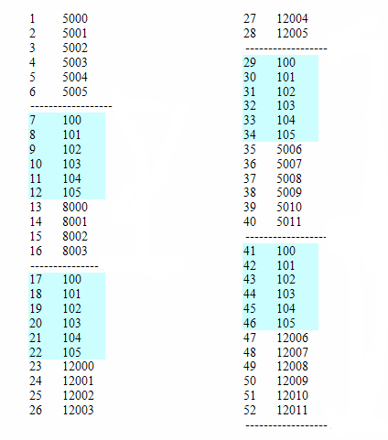
3.3 进程的描述与表达
3.3.1 进程状态及其变迁
时间片到
进程A执行
时间片到
调度程序
进程ABC组合轨迹 -- CPU调度轨迹
调度程序
进程A执行（续）
进程B执行
时间片到
I/O请求等待
调度程序
调度程序
进程C执行（续）
进程C执行
时间片到

Slide 24
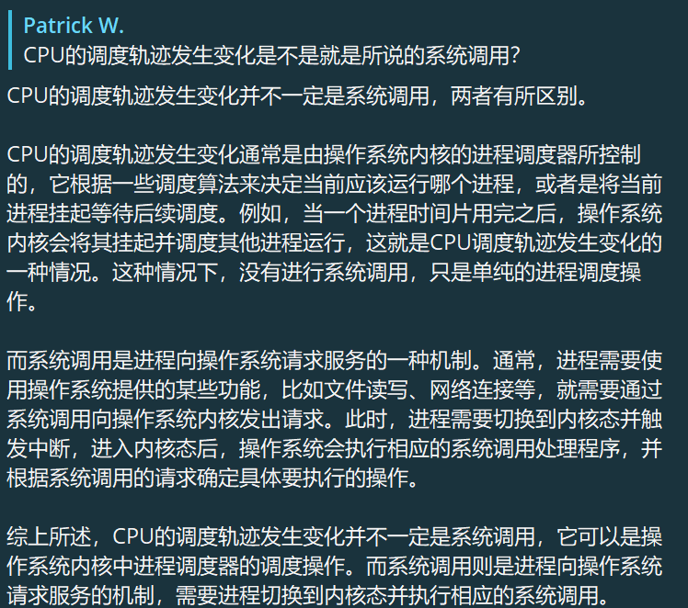
CPU轨迹变化 Versus 系统调用

Slide 25
3.3 进程的描述与表达
3.3.1 进程状态及其变迁
进程执行时的间断性，决定了进程可能具有多种状态
运行中的进程至少具有以下三种基本状态
（1）就绪状态 – 在某时刻，进程已获得除处理机以外的所有 资源，一旦分到了处理机就可以立即执行
（2）运行状态 – 进程已经获得必要资源，并占有处理机运行
（3）阻塞状态 – 正在执行的进程，由于发生某事件而暂时无 法执行下去（等待事件发生）
进程是有生命周期的，它的状态随着自身的推进和外界条件的变化而发生变化
可以用一个进程状态变化图来说明系统中每个进程可能具备的状态，以及这些状态发生变化的可能原因

Slide 26
3.3 进程的描述与表达
进程三状态变迁图
运行态
等待事件发生（IO操作、同步等）
进程调度
时间片用完
阻塞态
就绪态
事件已发生
进程状态变化图（三状态）

Slide 27
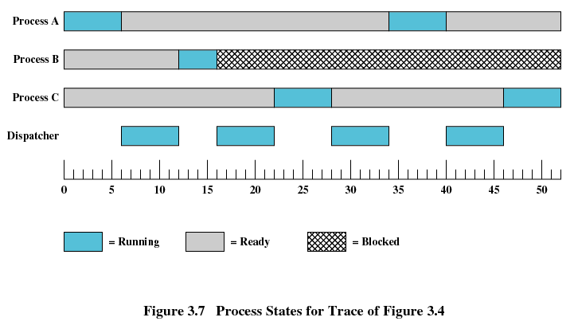
3.3 进程的描述与表达
进程三状态变迁图
进程A
进程B
进程C
调度程序
运行态
就绪态
阻塞态
进程状态变化序列图举例（三状态）

Slide 28
3.3 进程的描述与表达
进程五状态变迁图
允许进入
新建
就绪
中断
事件已发生
进程调度
阻塞
运行
退出
等待事件发生
完成/终止
进程状态变化图（五状态）
新建状态 – 至少建立PCB，但进程相关的其他内容可能未调入主存
退出状态 – 进程已经终止，但资源等待父进程或系统回收

Slide 29
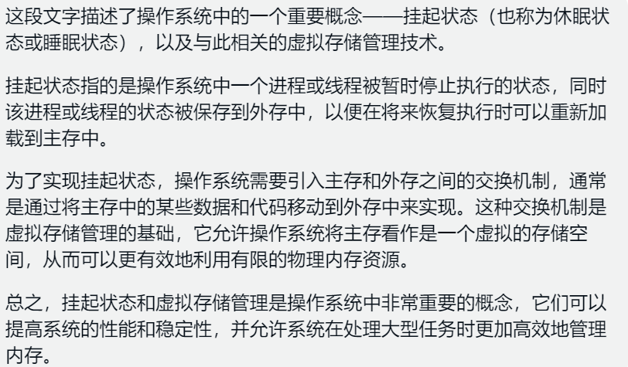
3.3 进程的描述与表达
思考：
必须换出先换谁？
允许换入先换谁？
进程七状态变迁图
新建
允许进入
允许进入
直接换出
换入
就绪挂起
就绪
换出
中断（时间片）
事件已发生
事件已发生
进程调度
中断返回
换入
阻塞挂起
阻塞
运行
退出
换出
等待事件发生
完成/终止
进程状态变化图（七状态）
挂起状态 – 引入主存←→外存的交换机制，虚拟存储管理的基础

Slide 30
3.3 进程的描述与表达
3.3.2 进程的数据结构
对单个进程，操作系统建立“进程映像”进行描述和表达
必须包含3部分内容：
一段可执行的程序（代码）
程序所需的相关数据（变量、 栈、堆、缓冲区等）
记录程序执行的上下文环境或
运行时信息（PCB）
上下文
进程A
数据
程序
（代码）
对所有进程的管理，操作系统建立特定数据结构：
进程索引表 – 进程目录
进程映像存储区
进程链表队列

Slide 31
3.3 进程的描述与表达
主存储器
处理器寄存器组
进程索引
i
进程表
i
程序计数器PC
j
基址寄存器
界限寄存器
b
h
上下文
其他寄存器
…
进程A
数据
程序
（代码）
b
h
上下文
进程B
数据
程序
（代码）
典型的全局进程数据结构

Slide 32
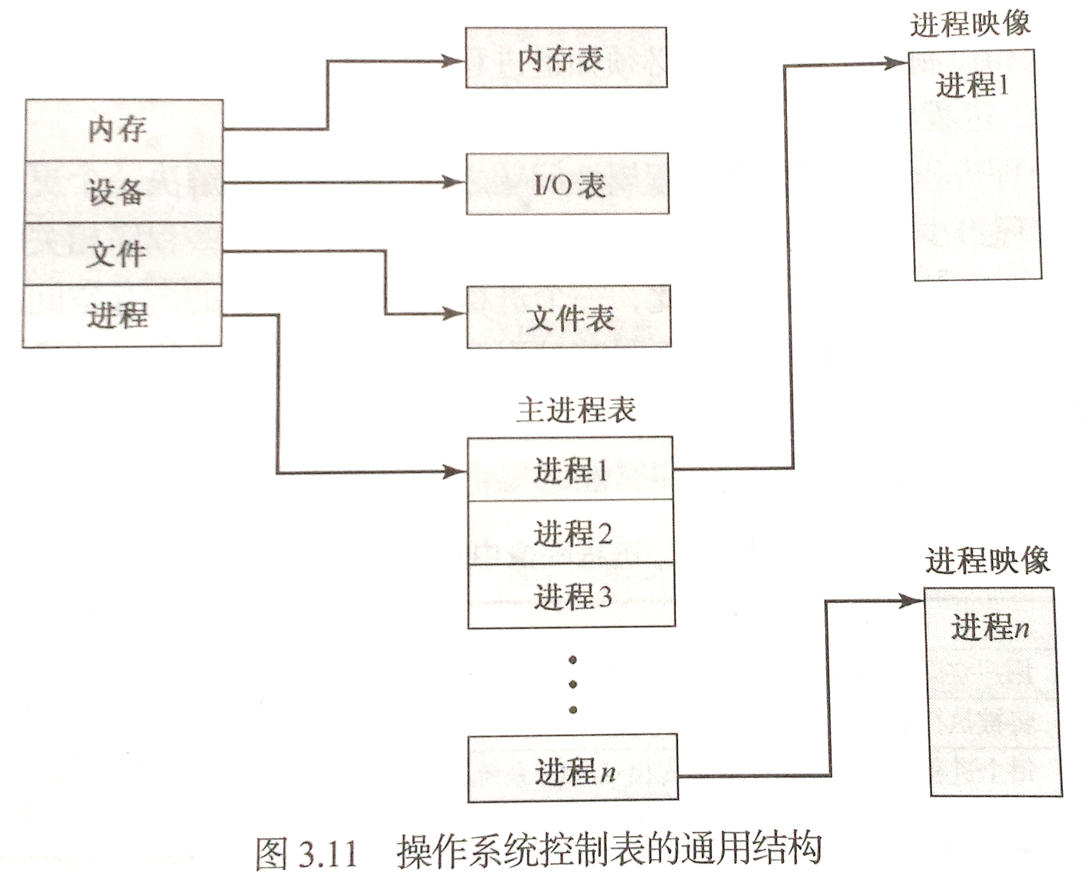
3.3 进程的描述与表达

Slide 33
3.3 进程的描述与表达
3.3.3 进程控制块PCB
PCB – Process Control Block，是一个线性的数据结构 用来描述和记录进程的动态变化信息，是进程的灵魂
进程控制块PCB：
记录程序执行的上下文环境
为了描述和控制进程的运行，系统为每个进程定义了一个数据结构 — 进程控制块（PCB）
系统创建一个进程，就是由系统为某个程序设置一个PCB；进程执行完成时，由系统收回其PCB，该进程便消亡了
系统将根据PCB而感知进程的存在，故PCB是进程存在的唯一标志
通过PCB可以访问到进程的所有信息

Slide 34
3.3 进程的描述与表达
进程控制块PCB的内容：
不同操作系统中，PCB的内容不尽相同，但通常包括：
（1）进程标识符 － 确认进程的唯一标识(PID)
（2）进程当前状态 － 进程调度程序分配处理机（处理器）的依据
（3）进程队列/栈指针 － 记录PCB链表中上/下一个PCB的地址；进程
或线程的栈地址管理指针
（4）程序地址范围 － 开始地址与结束地址（地址空间）
（5）进程优先级 － 反映进程要求CPU的紧迫程度
（6）CPU现场保护区－ 记录让出处理机时的CPU现场信息（寄存器组）
（7）通信信息 － 记录与其他的进程的信息交换情况
（8）家族联系 － 记录父进程的PID
（9）占有资源清单 － 打开文件列表、所需资源及已分配资源清单

Slide 35
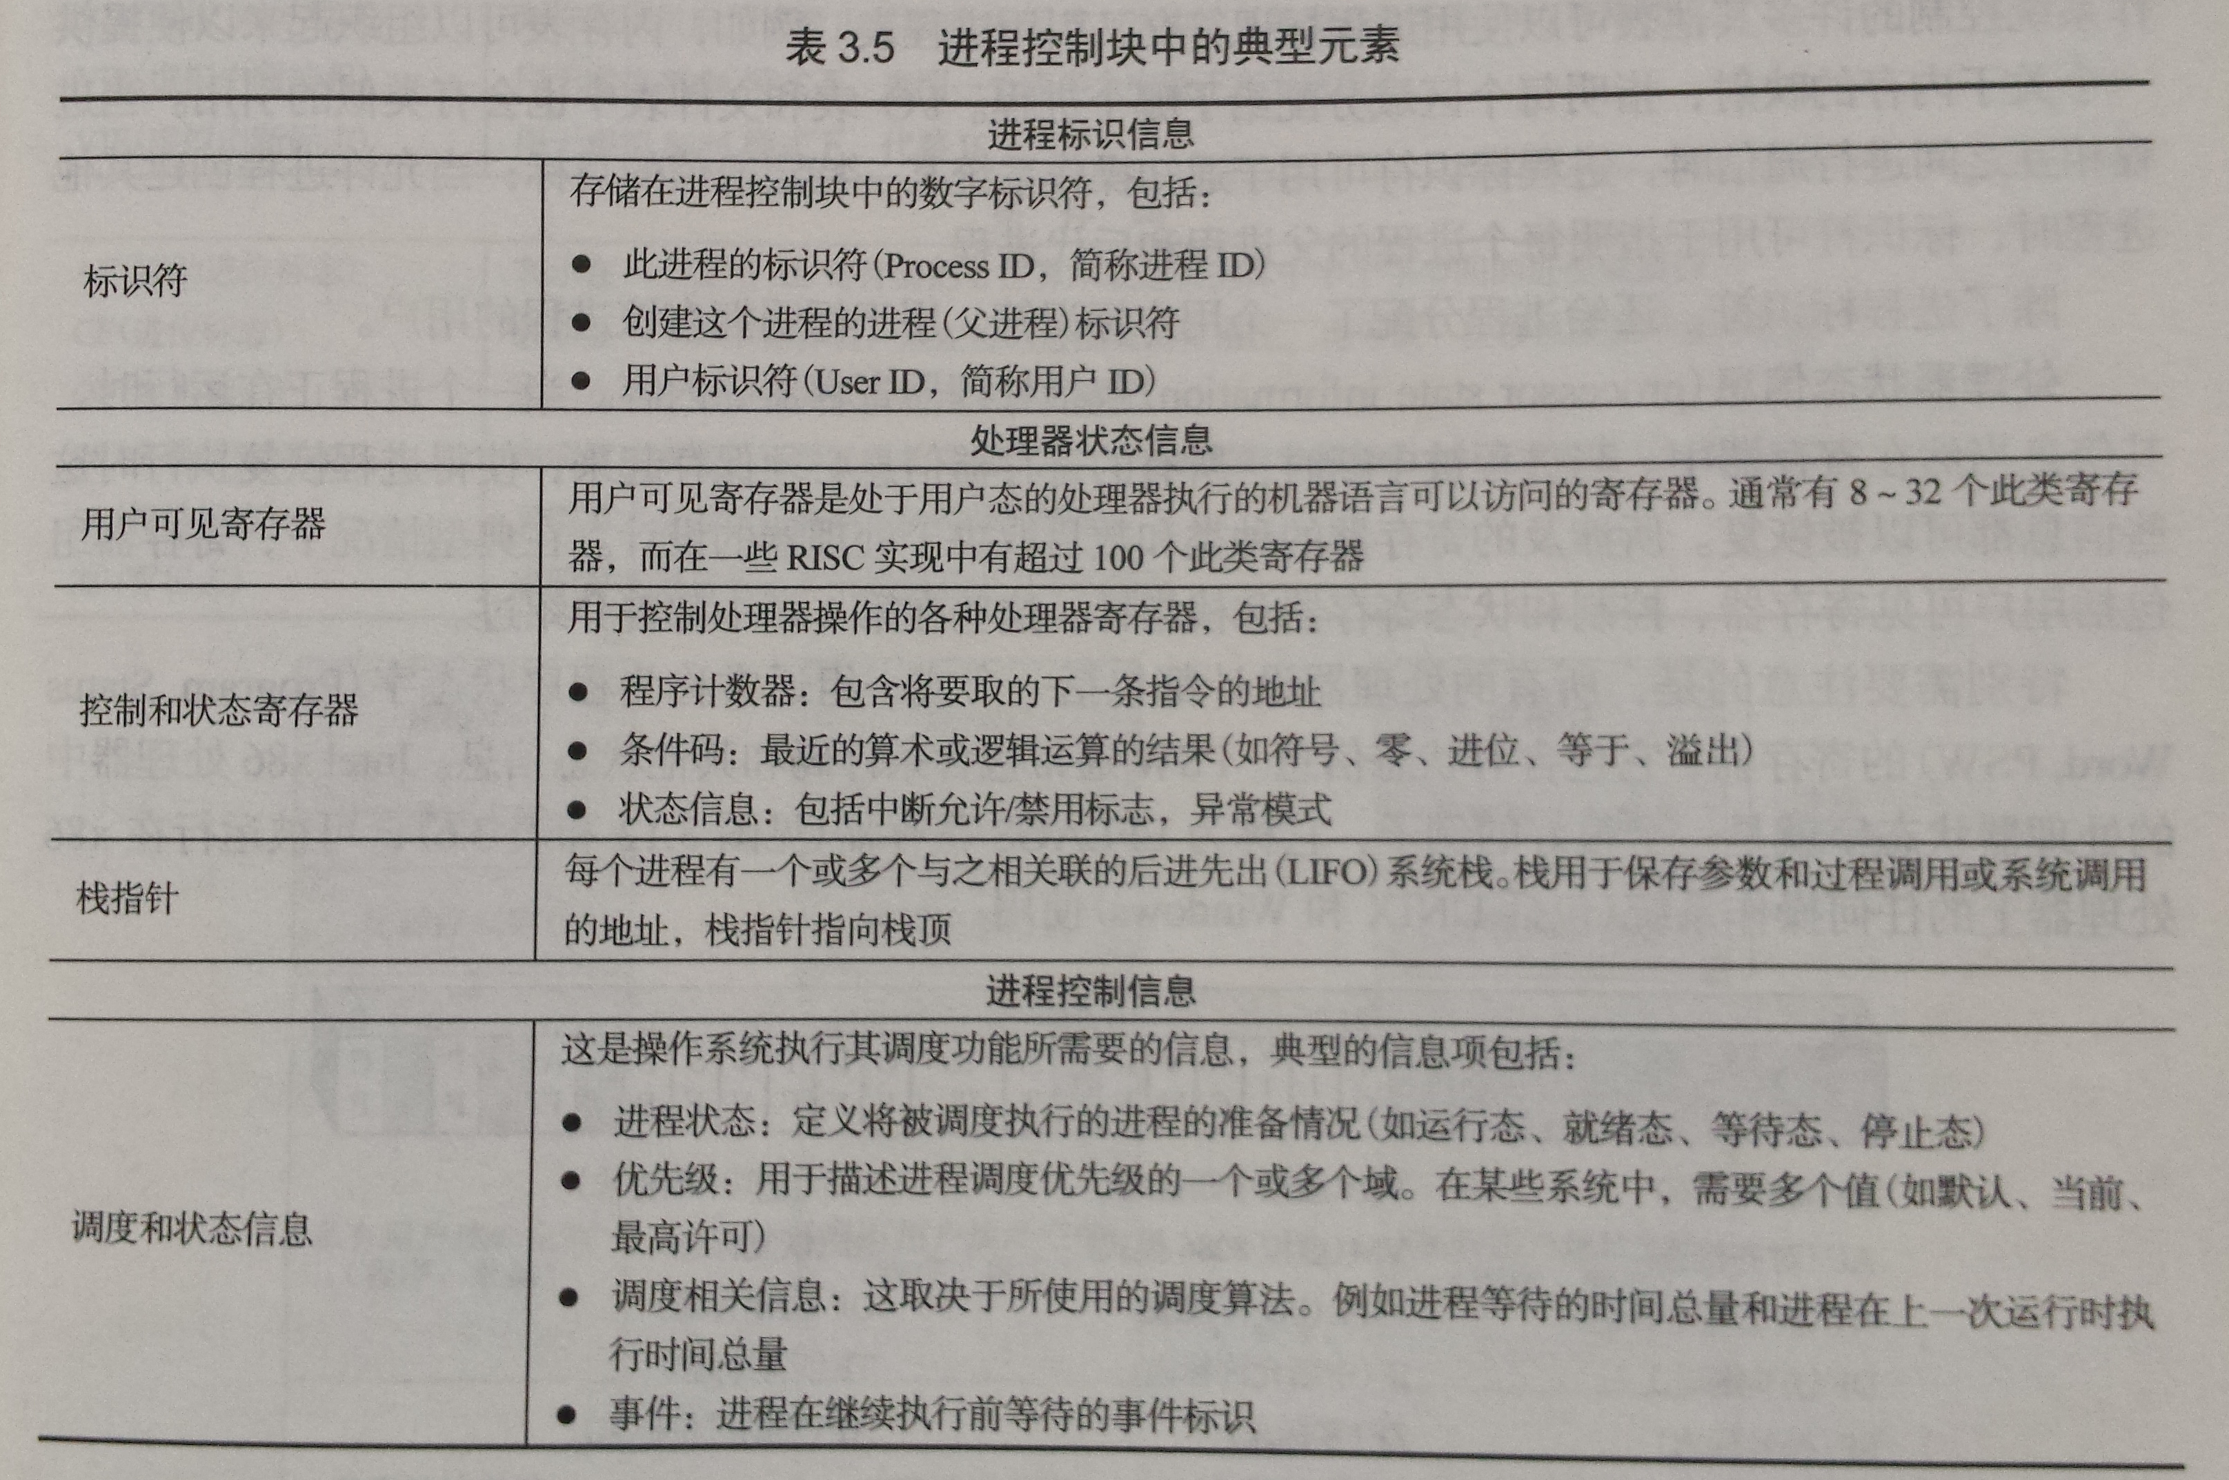
3.3 进程的描述与表达
进程控制块PCB的内容：

Slide 36
3.3 进程的描述与表达 UCOS任务控制块结构的主要成员
OS_STK *OSTCBStkPtr; /*当前任务栈顶的指针*/
struct os_tcb *OSTCBNext; /*任务控制块的双重链接指针*/
struct os_tcb *OSTCBPrev; /*任务控制块的双重链接指针*/
OS_EVENT *OSTCBEventPtr; /*事件控制块的指针*/
void *OSTCBMsg; /*消息的指针*/
INT16U OSTCBDly; /*任务延时*/
INT8U OSTCBStat; /*任务的状态字*/
INT8U OSTCBPrio; /*任务优先级*/
INT8U OSTCBX; /*用于加速进入就绪态的过程*/
INT8U OSTCBY; /*用于加速进入就绪态的过程*/
INT8U OSTCBBitX; /*用于加速进入就绪态的过程*/
INT8U OSTCBBitY; /*用于加速进入就绪态的过程*/

Slide 37
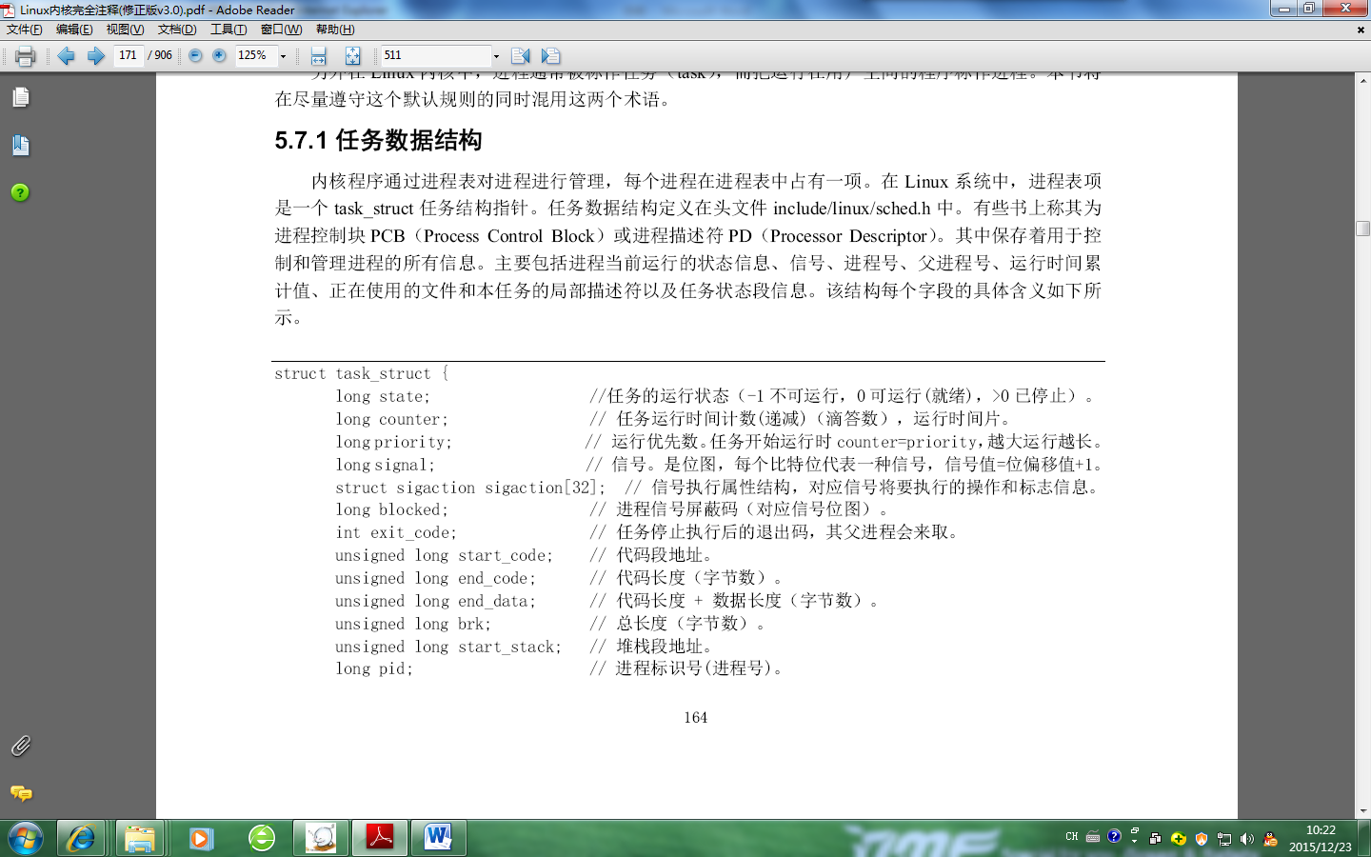
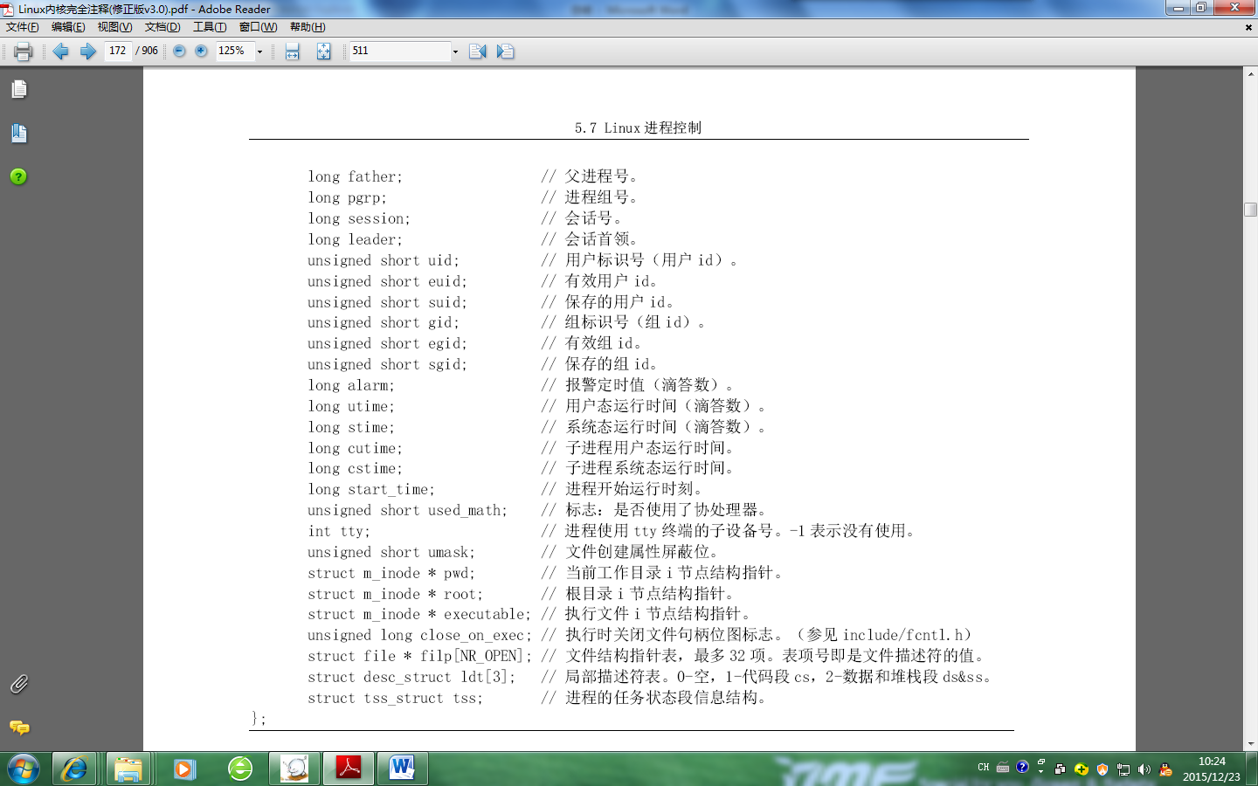
3.3 进程的描述与表达 linux0.11任务控制块结构的主要成员
进程独立的地址空间，其拥有的资源和数据怎样与其他进程共享？进程切换时切的内容？

Slide 38
3.4 进程操作
进程操作的职责是对进程生命周期中的状态变迁实施有效的管理
进程操作的主要功能包括：
进程的创建
进程的撤销
进程的阻塞
进程的唤醒
进程操作功能是由操作系统的内核来实现的
进程操作功能是通过执行各种原语来实现的
原语是由若干条机器指令构成的，用于完成某一特定功能的一段 程序
原语在执行期间不可分割，所以原语操作具有原子性

Slide 39
3.4 进程操作
3.4.1 进程创建
进程创建是由创建原语实现的
当需要进程时，就可以建立一个新进程
被创建的进程称为子进程，建立进程的进程称为父进程
创建原语的主要功能是为被创建进程形成一个PCB，并 填入相应的初始值
进程创建主要操作过程：（打开Process explorer）
（1）先向系统申请一个空闲PCB结构
（2）再根据父进程所提供的参数将子进程的PCB初始化
（3）将此PCB插入就绪队列（或就绪挂起/创建队列）
（4）最后返回一个进程的标识号
典型进程创建系统调用fork()
Notes:
使用CreateMutex控制进程运行的唯一性

Slide 40
3.4 进程操作
3.4.2 进程撤销
进程撤销是由撤销原语实现的
一个进程在完成其任务后，应予以撤销，以便及时释放 其所占用的各类资源
撤销操作可采用两种撤销策略：
一种策略是只撤销一个具有指定标识符的进程
另一种策略是撤销指定进程及其子孙进程

Slide 41
3.4 进程操作
3.4.2 进程撤销
进程撤销的主要操作过程：
（1）先从PCB集合中找到被撤销进程的PCB
（2）若被撤销进程正处于运行状态，则应立即停止该进程 的执行，设置调度标志，以便进程撤销后将处理机分 给其他进程
（3）对后一种撤销策略，若被撤销进程有子孙进程，还应 将该进程的子孙进程予以撤销
（4）对于被撤销进程所占有的资源，或者归还给父进程， 或者归还给系统
（5）最后撤销它的PCB
典型进程撤销系统调用exit()

Slide 42
3.4 进程操作
3.4.3 进程阻塞与唤醒
阻塞原语的作用是将进程由执行状态转为阻塞状态
唤醒原语的作用则是将进程由阻塞状态变为就绪状态
阻塞操作阻塞一个进程的过程：
（1）由于该进程正处于执行状态，故应先中断处理机和保 存该进程的CPU现场
（2）然后将该进程插入到等待该事件的队列中
（3）再从就绪进程队列中选择一个进程投入运行
对处于阻塞状态的进程，当该进程期待的事件出现或 完成时，将阻塞进程唤醒，使其进入就绪状态。
由发现者进程或OS调用唤醒原语
唤醒时机和
唤醒者？
典型进程阻塞系统调用sleep()、wait()
典型进程唤醒系统调用wakeup()

Slide 43
3.4 进程操作
3.4.3 进程阻塞与唤醒
注意：
（1）一个进程由执行状态转变为阻塞状态，是该进程自己 调用阻塞原语去完成的
（2）而进程由阻塞状态到就绪状态，是另一个发现者进程（或中断服务程序） 或OS调用唤醒原语实现的，一般这个发现者进程与被唤醒 进程是合作的并发进程（通过使用信号量的P/V操作）

Slide 44
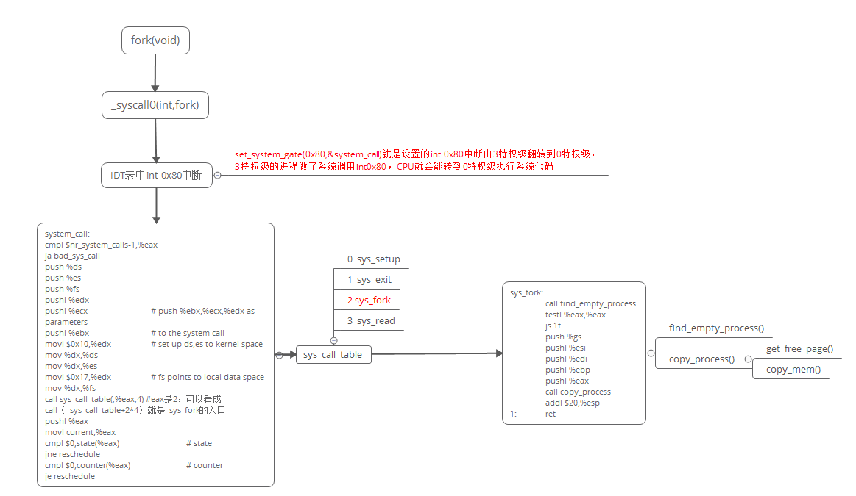
Linux fork()
3.4 进程操作
GDT:全局描述符表。通常，系统中所有的段描述符都会存储在 GDT 中。对于每个进程，也会有一个 GDT，用于存储该进程的代码段、数据段和堆栈段等描述符。当一个新进程创建时，操作系统需要设置该进程的 GDT，以便该进程能够访问系统中的各种段。
系统调用函数——返回新的进程
sys_fork做的事：（1）find_empty_process():在task[64]中为进程申请一个空闲位置并获取进程号；（2）copy_process（）：
为新进程创建task_struct,将原先进程的task_struct的内容复制给新进程
给新进程分配页表，并复制原先进程的页表到新进程
共享原先进程的文件
设置新进程的GDT项
将新进程设置成就绪态，参与进程调度
Notes:
系统调用是要在0特权级下的完成的，从system_call开始就是在内核态了

Slide 45
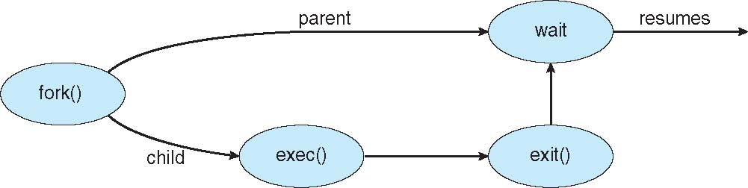
int main() { pid_t pid; pid = fork(); /* fork a child process */ if (pid < 0) /* error occurred */ { printf("Fork failed!\n"); exit(-1); } else if(pid == 0) /* child process */ { execlp("/bin/ls",“ls",NULL); } else /* parent process */ { wait(NULL); /* wating the child process to complete */ printf("The child process complete!\n"); exit(0); } }
3.4 进程操作
Linux fork()

Slide 46
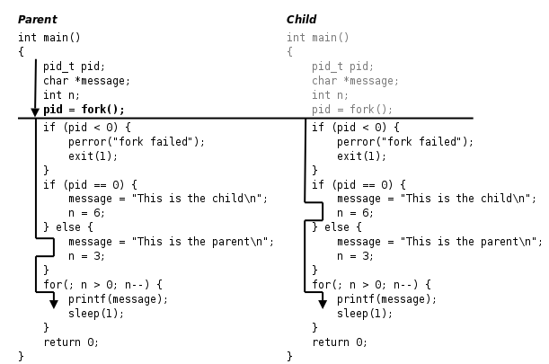
3.4 进程操作
Linux fork()：创建与父进程相同的子进程

Slide 47
3.4 进程操作
Linux exec()
用fork创建子进程后执行的是和父进程相同的程序（但有可能执行不同的代码分支），子进程往往要调用一种exec函数（族）以执行另一个程序。
当进程调用一种exec函数时，该进程的用户空间代码和数据完全被新程序替换，从新程序的入口开始执行。
调用exec并不创建新进程，所以调用exec前后该进程的id并未改变。
为什么这么做？相同的进程，不同的进程

Slide 48
3.5 进程调度
3.5.1 进程队列
3.5.2 调度程序
3.5.3 进程切换

Slide 49
3.5 进程调度
3.5.1 进程队列
为了管理和调度进程，操作系统将具有相同属性或特征的进程保存到队列数据结构中—进程队列
进程队列通常以链表队列形式实现
进程队列的元素是PCB（Linux称Task_struct）
进程队列的分类：
按进程状态：就绪、阻塞、运行、创建、终止
按进程等待的设备：磁盘、键盘
按进程等待的事件：鼠标双击、鼠标右键
按进程等待的信号量、消息队列等

Slide 50
3.5 进程调度
进程控制块（PCB）
运行态
就绪态
阻塞态
…
按进程状态划分的链表队列结构

Slide 51
3.5 进程调度
进程队列实现示意图
磁盘等待队列
Head
PCB1
PCB6
Tail
Registers
Registers
就绪
队列
Head
PCB4
PCB8
PCB7
Tail
Registers
Registers
Registers

Slide 52
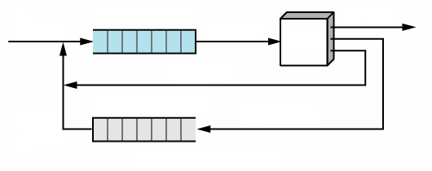
3.5 进程调度
就绪队列
释放
允许进入
分派
CPU
超时（时间片到）
阻塞队列
等待事件
事件发生
单一的阻塞队列

Slide 53
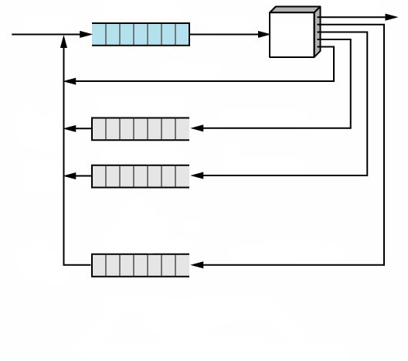
3.5 进程调度
就绪队列
释放
允许进入
分派
CPU
超时（时间片到）
事件1队列
事件1等待
事件1发生
事件2队列
事件2等待
事件2发生
···
事件n队列
事件n等待
事件n发生
多条阻塞队列

Slide 54
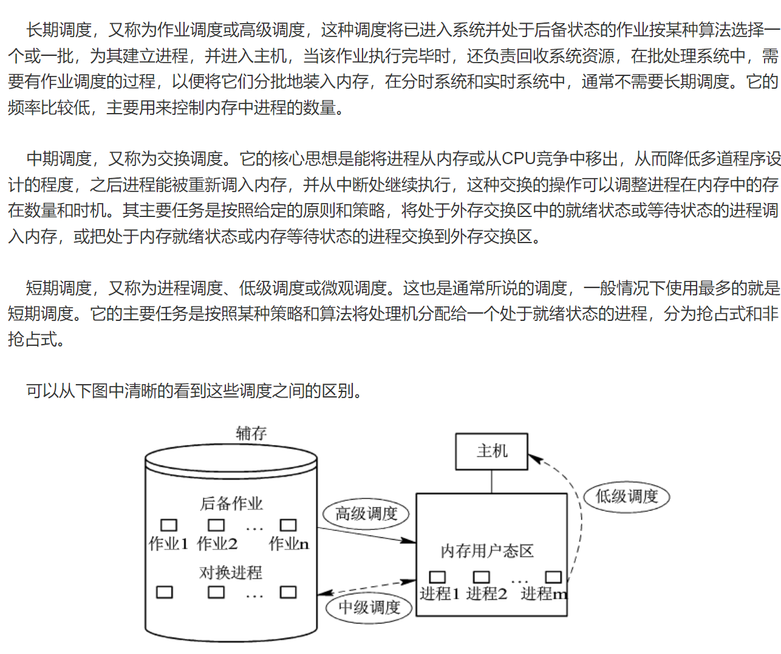
3.5 进程调度
3.5.2 调度程序
按照一定的规则安排选择。调度种类：
长期调度程序（作业调度程序）： 从磁盘缓冲池中选择进程；批处理或大规模分布式
中期调度程序： 内外存“交换”进程（换入换出）
短期调度程序（CPU调度程序）： 选择就绪态的进程并为其分配CPU

Slide 55



调度情况1： 因等待某些事件而让出CPU
3.5 进程调度
sum
(等待文件输出)
(等待文件输出)
磁盘等待队列
Head
PCB1
PCB6
Tail
Registers
Registers
物理CPU
PCB4
PCB6
Registers
Registers
就绪
队列
Head
PCB4
PCB8
PCB7
Tail
Registers
Registers
Registers
Notes:
啥意思？

Slide 56
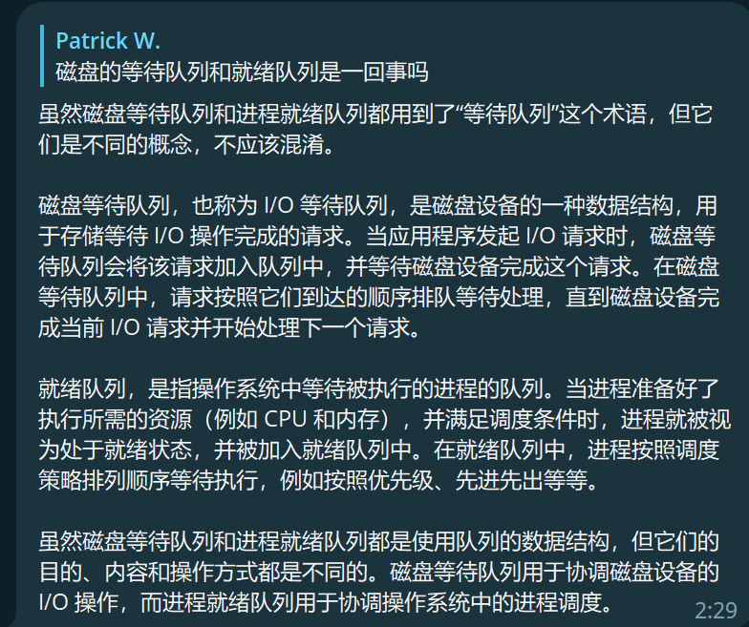

Slide 57
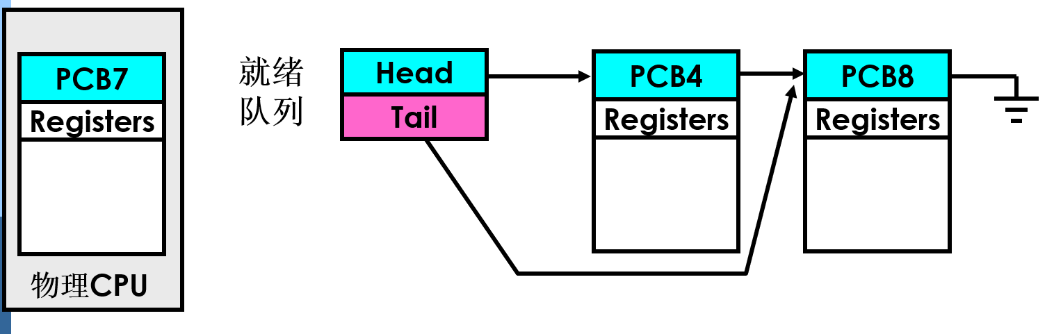
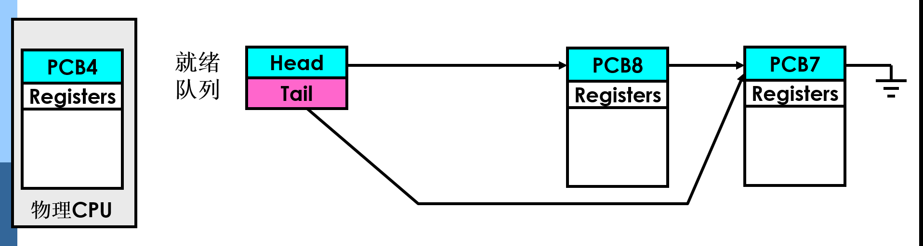

3.5 进程调度
调度情况2：规定的时间片到了 调度情况3：出现了优先级更高的进程

Slide 58
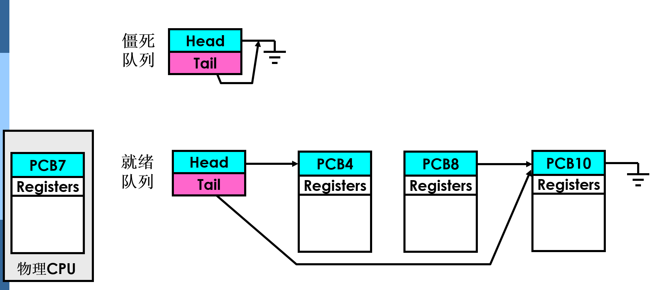
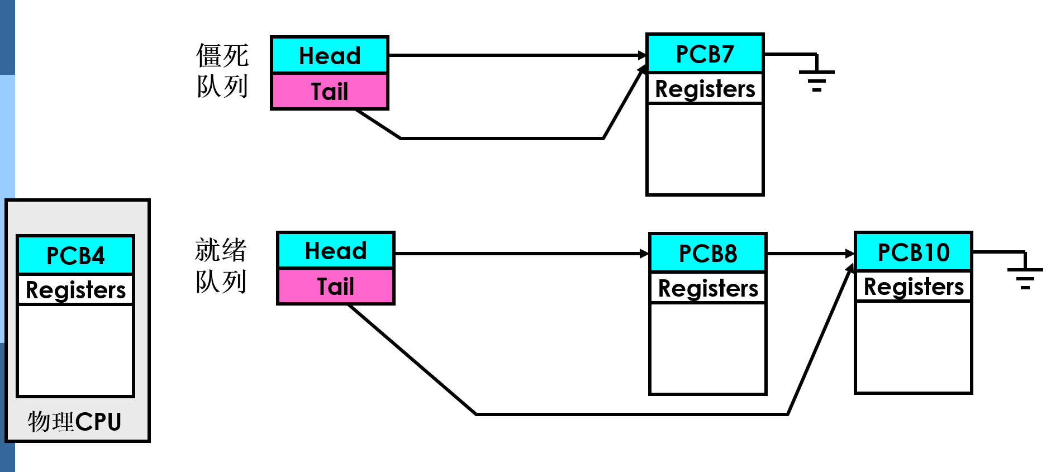

3.5 进程调度
调度情况4：进程的任务完成了，自动终止退出

Slide 59


3.5 进程调度
进程调度：（1）进程队列迁移；
（2）下一个进程选取；
（3）进程切换
想一想! 第（2）步应该有很多种选取策略
FIFO?
FIFO显然是公平的策略
FIFO显然没有考虑进程执行的任务的区别
Priority?
优先级该怎么设定?可能会使某些进程饥饿

Slide 60
3.5 进程调度
单核CPU调度算法
FCFS调度（FIFO）
优先级调度
SJF调度(shortest-job-first，SJF)
RR调度(轮转法)——每个进程分配一个时间片
多级队列调度
多级反馈队列调度（各队列间任务可以移动）
调度器选出一个进程，进而分配CPU资源。单个CPU没问题，多个CPU时如何分配？
Notes:
上面多级队列和多级反馈队列是什么

Slide 61
多级队列调度和多级反馈队列调度
首先，多级队列调度算法将进程按照优先级或其他特征分成多个队列，并针对不同队列采用不同的调度策略。例如，可以将I/O密集型进程和CPU密集型进程分别放到不同的队列中，每个队列采用不同的调度算法。在多级队列调度算法中，每个队列中的进程都按照优先级顺序调度，当一个队列中的所有进程都完成后，系统才会调度下一个队列中的进程。多级队列调度算法相对简单，各个队列的调度算法也通常比较容易理解，但是由于所有进程都有固定的优先级，可能会导致一些低优先级的进程被长时间阻塞。
与多级队列调度算法相比，多级反馈队列调度算法则更加灵活。它将进程按照优先级划分为多个队列，但每个队列都不是静态的。在多级反馈队列调度算法中，每当一个进程耗费了一定的CPU时间片后，系统会根据其优先级将它从当前队列中移到下一个队列，然后根据调度算法重新安排进程顺序。因此，多级反馈队列调度算法可以根据进程的行为动态地调整优先级，充分利用系统资源。

Slide 62
3.5 进程调度
多核CPU调度算法
全局队列调度
操作系统维护一个全局的任务等待队列。
当系统中有一个CPU核心空闲时，操作系统就从全局任务等待队列中选取就绪任务开始在此核心上执行。
这种方法的优点是CPU核心利用率较高。
局部队列调度。
操作系统为每个CPU内核维护一个局部的任务等待队列。
当系统中有一个CPU内核空闲时，便从该核心的任务等待队列中选取恰当的任务执行。
这种方法的优点是任务基本上无需在多个CPU核心间切换，有利于提高CPU核心局部Cache命中率。
分布式/云OS调度?
分类，分组，多级队列（全局、局部）
Notes:
分类，分组，排队。

Slide 63
3.5 进程调度
3.5.3 上下文切换
当CPU切换到另一个进程时，需要保存当前进程的状态信息并恢复另一个进程的状态信息，进程状态信息保存在PCB中 – 上下文切换
上下文切换时间，CPU时间是浪费的，该指标越小越好
进程切换还需保存其他相应的信息，如与内存息息相关的段表、页表等
实时操作系统(RTOS)：中断响应、上下文切换、任务调度的时间要求是确定的。

Slide 64
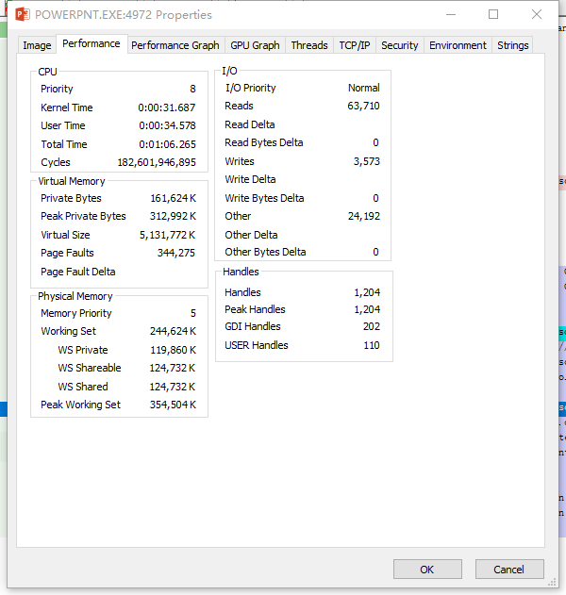
3.5 进程调度
3.5.3 上下文切换
当CPU切换到另一个进程时，需要保存当前进程的状态信息并恢复另一个进程的状态信息，进程状态信息保存在PCB中 – 上下文切换
上下文切换时间，CPU时间是浪费的，该指标越小越好
进程切换还需保存其他相应的信息，如与内存息息相关的段表、页表等
实时操作系统(RTOS)：中断响应、上下文切换、任务调度的时间要求是确定的。

Slide 65
3.6 进程间通信-IPC
操作系统内并发的进程可以是独立的，也可以是协作的
独立进程：不能影响其他进程或不能被其他进程影响
协作进程：影响其他进程或被其他进程影响
进程协作的核心就是共享信息（即进程间通信），达到分工和协作，以提高完成任务的效率或方便用户的目的
观察任务管理器—>资源监视器—>一个进程的关联句柄,查看进程间交互使用的IPC

Slide 66
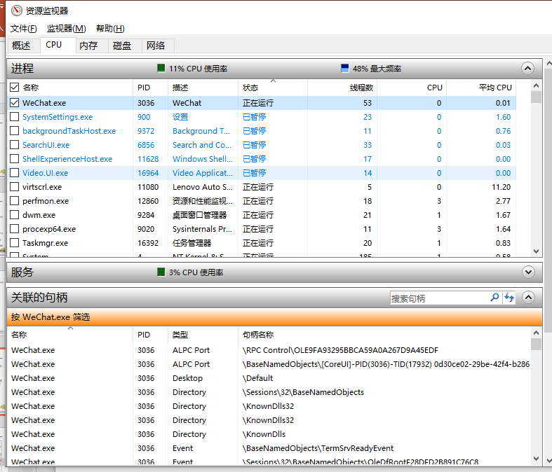
3.6 进程间通信-IPC
操作系统内并发的进程可以是独立的，也可以是协作的
独立进程：不能影响其他进程或不能被其他进程影响
协作进程：影响其他进程或被其他进程影响
进程协作的核心就是共享信息（即进程间通信），达到分工和协作，以提高完成任务的效率或方便用户的目的
观察任务管理器—>资源监视器—>一个进程的关联句柄,查看进程间交互使用的IPC

Slide 67
3.6 进程间通信-IPC
进程间通信（IPC，Inter-Process Communication），指至少两个进程或线程间传送数据或信号的一些技术或方法。
IPC资源：支持进程间通信的操作系统资源，如消息队列、事件、信号量、管道、邮箱等。
进程是计算机系统分配资源的基本单位。每个进程都有自己的一部分独立的系统资源，彼此是隔离的。为了能使不同的进程互相访问资源并进行协调工作，才有了进程间通信。
协作的进程可以运行在同一计算机上或网络连接的不同计算机上。进程间通信技术包括消息传递（直接、间接）、共享内存和远程过程调用。
共用地址空间，独立地址空间是什么？对进程间通信有何影响？

Slide 68
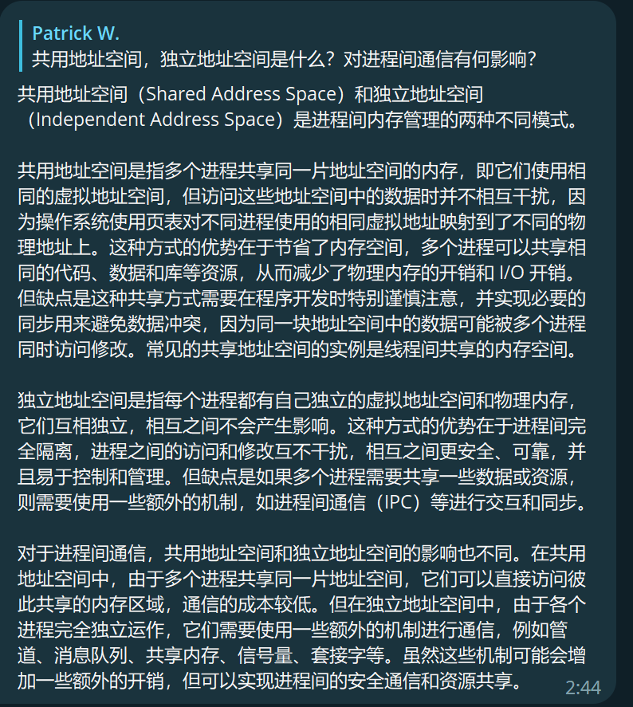

Slide 69
3.6 进程间通信-IPC
进程通信的应用场景
数据传输：一个进程需要将它的数据发送给另一个进程。
共享数据：多个进程想要操作共享数据，一个进程对共享数据的修改，别的进程应该立刻看到。
通知事件：一个进程需要向另一个或一组进程发送消息，通知它（它们）发生了某种事件（如进程终止时要通知父进程）。
资源共享：多个进程之间共享同样的资源。为了作到这一点，需要内核提供锁和同步机制（比如共享一个IO口）。
进程控制：有些进程希望完全控制另一个进程的执行（如Debug进程），此时控制进程希望能够拦截另一个进程的所有陷入和异常，并能够及时知道它的状态改变。

Slide 70
3.6 进程间通信-IPC
进程间通信按照本地和远程还可以划分为：
（1）本地过程调用LPC，用在多任务操作系统中，使得同时运行的任务能互相会话。
（2）远程过程调用RPC，类似于LPC，只是面向网上分布式的主机内的进程。

Slide 71
3.6 进程间通信-RPC
RPC 的全称是 Remote Procedure Call ，远程过程调用，是一种进程间通信方式。
它允许进程调用另一个地址空间（通常是共享网络的另一台机器上）的过程或函数（以进程方式存在），而不用程序员显式编码这个远程调用的细节。即无论是调用本地接口/服务的还是远程的接口/服务，本质上编写的调用代码基本相同。
比如两台服务器A，B，一个应用部署在A服务器上，想要调用B服务器上应用提供的函数或者方法，由于不在一个内存空间，不能直接调用，这时候就可以应用RPC框架来解决

Slide 72
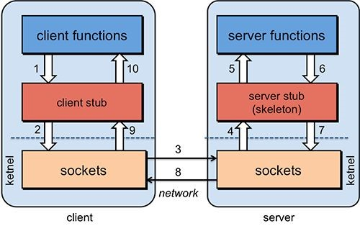
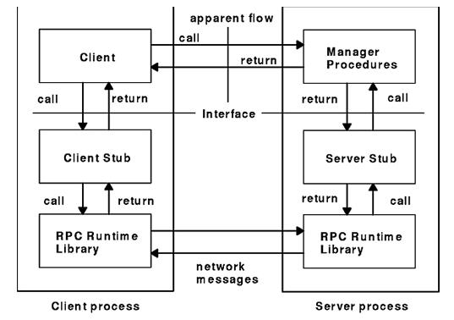
3.6 进程间通信-RPC
RPC框架设计的Client和Server模式(C/S)
RPC采用客户机/服务器模式。请求程序就是一个客户机，而服务提供程序就是一个服务器。首先，调用进程发送一个有进程参数的调用信息到服务进程，然后等待应答信息。
在服务器端，进程保持睡眠状态直到调用信息的到达为止。当一个调用信息到达，服务器获得进程参数，计算结果，发送答复信息，然后等待下一个调用信息，最后，客户端调用过程接收答复信息，获得进程结果，然后调用执行继续进行。

Slide 73
3.6 进程间通信-RPC
ID存在哪？功能部署到哪？
RPC框架设计要做到的最基本的三件事：
1、服务端如何确定客户端要调用的函数；在远程调用中，需要在客户端和服务端分别维护一个{函数 <–> Call ID}的对应表， ID在所有进程中都是唯一确定的。客户端在做远程过程调用时，附上这个ID，服务端通过查表，来确定客户端需要调用的函数，然后执行相应函数的代码。
2、如何进行序列化和反序列化；客户端和服务端交互时将参数或结果转化为字节流在网络中传输，那么数据转化为字节流的或者将字节流转换成能读取的固定格式时就需要进行序列化和反序列化，序列化和反序列化的速度也会影响远程调用的效率（采用特定的格式XML、JSON)。
3、如何进行网络传输（选择何种网络协议）；多数RPC框架选择TCP作为传输协议，也有部分选择HTTP。如gRPC使用HTTP2。不同的协议各有利弊。TCP更加高效，而HTTP在实际应用中更加的灵活(XML,JSON)

Slide 74
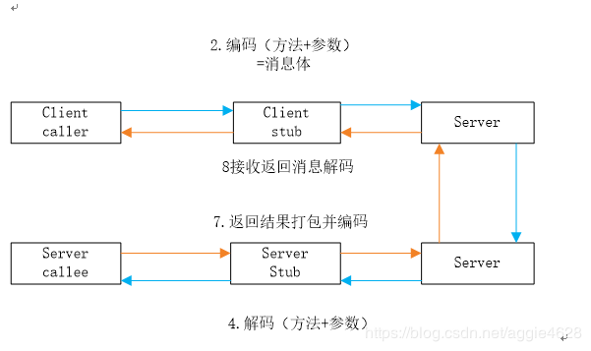
3.6 进程间通信-RPC
RPC实现的9个步骤：
1.服务消费方（client）以本地调用方式调用服务；
2.client stub接收到调用后将方法、参数等组装成网络传输消息体；
3.client stub找到服务地址，并将消息发送到服务端；
4.server stub收到消息后进行解码；
5.server stub根据解码结果调用本地的服务；
6.本地服务执行并将结果返回给server stub；
7.server stub将返回结果打包成消息并发送至消费方；
8.client stub接收到消息，并进行解码；
9.服务消费方得到最终结果。

Slide 75
3.6 进程间通信-RPC
基于HTTP的RPC框架
RPC OVER HTTP：Microsoft RPC-over-HTTP 部署允许RPC 客户端安全和有效地通过Internet 连接到RPC 服务器程序并执行远程过程调用。
Microsoft RPC-over-HTTP运行在微软IIS上。它接受来自Internet 的RPC 请求，在这些请求上执行认证，检验和访问检查，如果请求通过所有的测试，RPC 代理将请求转发给执行真正处理的RPC 服务器。通过RPC over HTTP，RPC 客户端不和服务器直接通信，它们使用RPC 代理作为中间件。
XML RPC是什么？
使用http协议,使用xml文本的方式传输命令和数据的rpc方式

Slide 76
3.6 进程间通信-RPC
目前流行的开源RPC框架：
Dubbo是阿里巴巴开源的一个极为出名的RPC框架。远程接口是基于Java Interface，并且依托于spring框架方便开发。可以方便的打包成单一文件，独立进程运行，和现在的微服务概念一致。
gRPC是Google最近公布的开源软件，基于最新的HTTP2.0协议，并支持常见的众多编程语言。框架是基于HTTP协议实现的，底层使用到了Netty框架的支持。
随着远程调用服务越来越多，服务间的关联越来越复杂，服务的配置和管理越来越复杂。因此需要服务注册和服务发现管理中心，让服务动态的部署和位置管理变得透明。微服务管理框架诞生
ZooKeeper是一个分布式的，开放源码的分布式应用程序协调服务，是Google的Chubby一个开源的实现，是Hadoop和Hbase的重要组件，对基于RPC微服务提供管理，功能包括：配置维护、域名服务、分布式同步、组服务等。

Slide 77
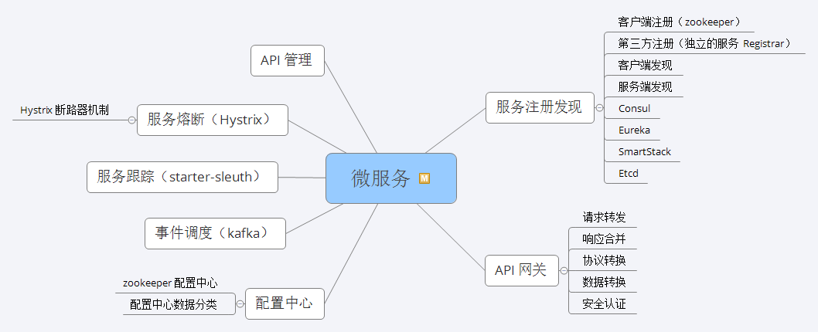
3.6 进程间通信-RPC
目前流行的开源RPC框架：
Dubbo是阿里巴巴开源的一个极为出名的RPC框架。远程接口是基于Java Interface，并且依托于spring框架方便开发。可以方便的打包成单一文件，独立进程运行，和现在的微服务概念一致。
gRPC是Google最近公布的开源软件，基于最新的HTTP2.0协议，并支持常见的众多编程语言。框架是基于HTTP协议实现的，底层使用到了Netty框架的支持。
随着远程调用服务越来越多，服务间的关联越来越复杂，服务的配置和管理越来越复杂。因此需要服务注册和服务发现管理中心，让服务动态的部署和位置管理变得透明。微服务管理框架诞生
ZooKeeper是一个分布式的，开放源码的分布式应用程序协调服务，是Google的Chubby一个开源的实现，是Hadoop和Hbase的重要组件，对基于RPC微服务提供管理，功能包括：配置维护、域名服务、分布式同步、组服务等。

Slide 78
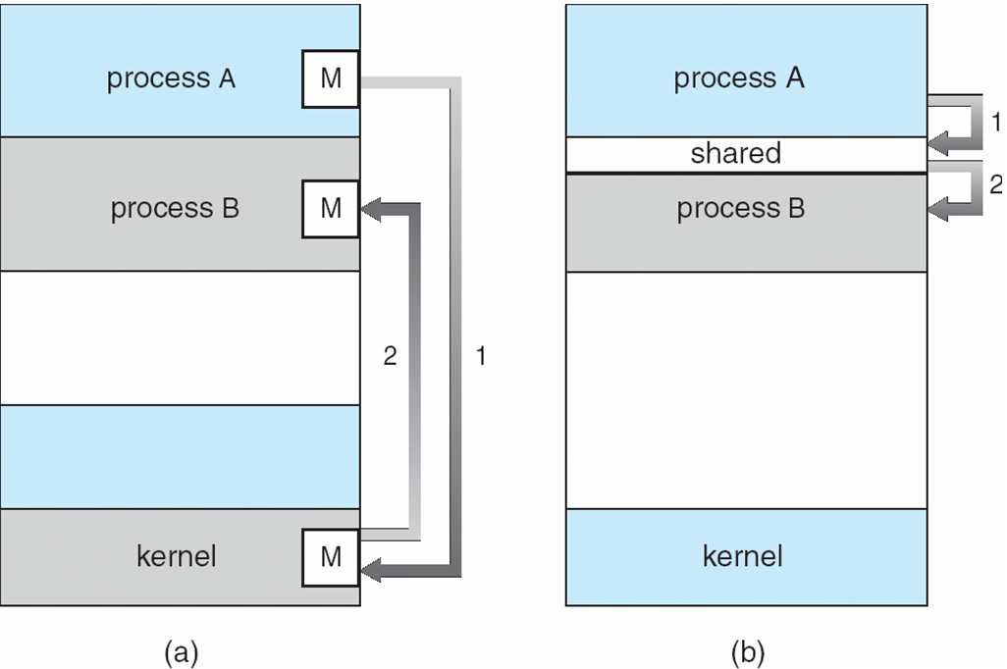
3.6 进程间通信-LPC
3.6.1 共享内存
具有各自独立地址空间的进程进行通信时可以：
1. ftok（） - 创建共享内存区唯一号
2. shmget（） - 获得共享内存区域
3. shmat（） - 将共享内存区域映射到进程的空间内
4. 不同进程创建相同名字的共享内存区域，可以同时访问同一段内存区域，从而实现进程间通信。
具有统一地址空间的任务能否共享内存？
Notes:
Posix 共享内存

Slide 79
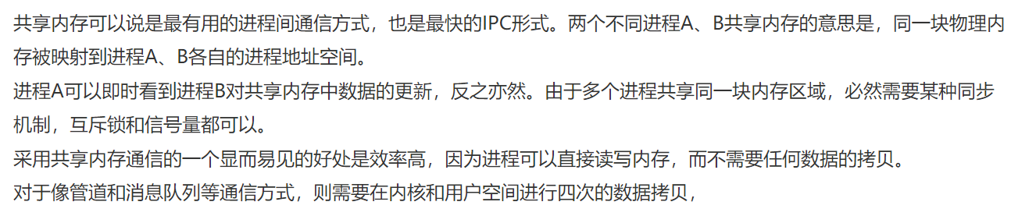

Slide 80
3.6 进程间通信-LPC
3.6.2 消息传递-直接通信
需要明确给出通信的接收者和发送者。
进程P与Q之间消息传递，通过系统调用：
send (P, message) 发送一个消息给进程P
receive(Q, message) 从进程Q接收一个消息

Slide 81

3.6 进程间通信-LPC
3.6.2 消息传递-间接通信
进程之间通过邮箱\端口\对象\消息队列等来发送和接收消息：
send (A, message) 发送一个消息到邮箱A
receive(A, message) 从邮箱A接收一个消息

Slide 82
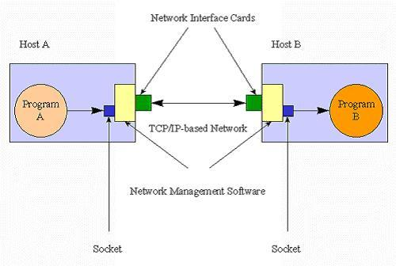
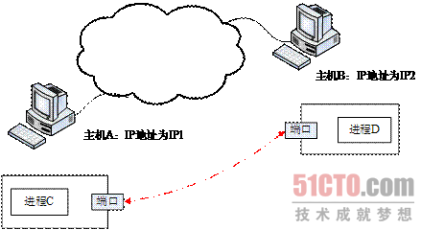
3.6 进程间通信-linux
3.6.3 Linux进程间通信方法
共享内存，消息传递：管道、消息队列、信号量、套接字等。
套接字：除了在异地的计算机进程间以外，套接口同样适用于本地同一台计算机内部的进程间通信。（查看任务管理器——资源监视器网络部分）

Slide 83
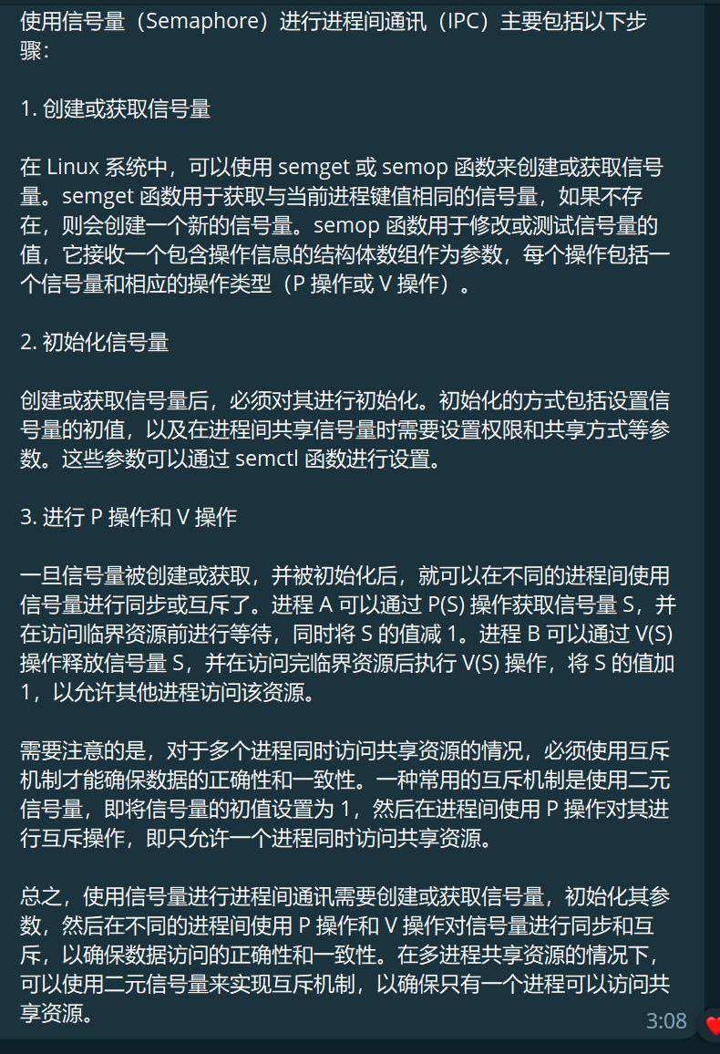

Slide 84
3.6 进程间通信
3.6.3 Linux进程间通信方法
共享内存，消息传递：管道、消息队列、信号量、套接口。
管道：管道是进程间通信中最古老的方式，它包括无名管道和有名管道两种，前者用于父进程和子进程间的通信，后者用于运行于同一台机器上的任意两个进程间的通信。
----需要读写进程对管道进行访问权限和顺序控制，类似于文件。
消息队列：与命名管道类似，管道多以（设备）文件形式组织和使用。但消息队列以单个消息为管理对象。

Slide 85
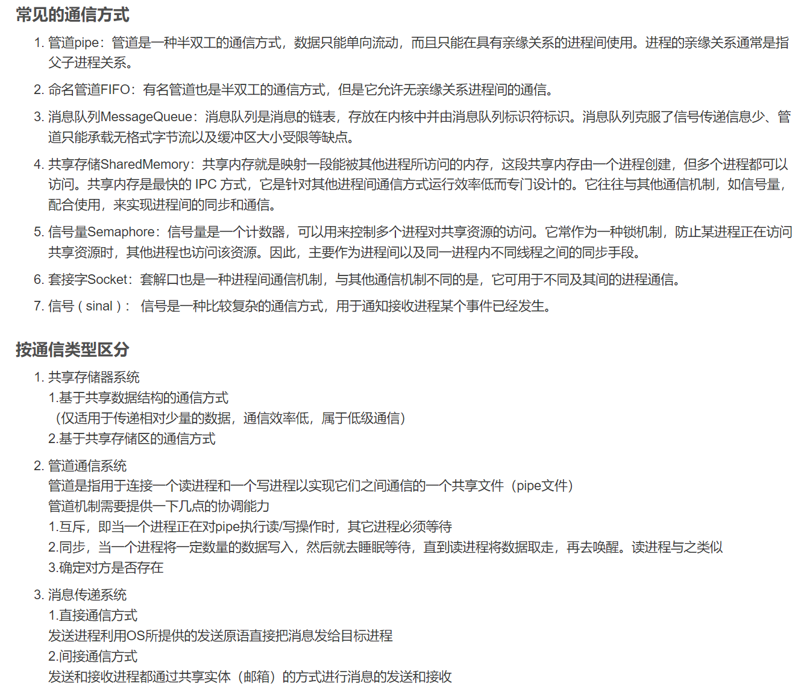

Slide 86
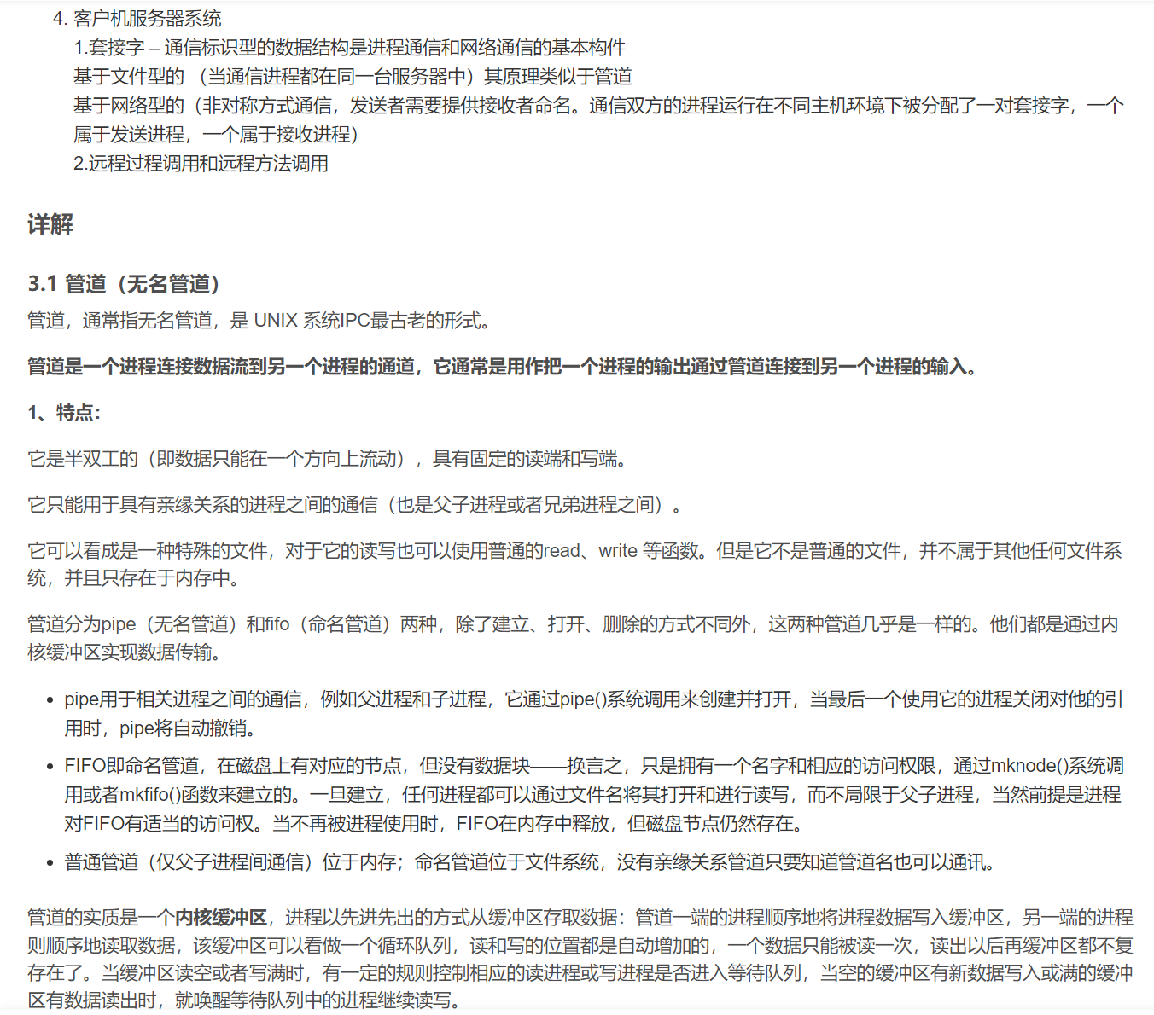

Slide 87
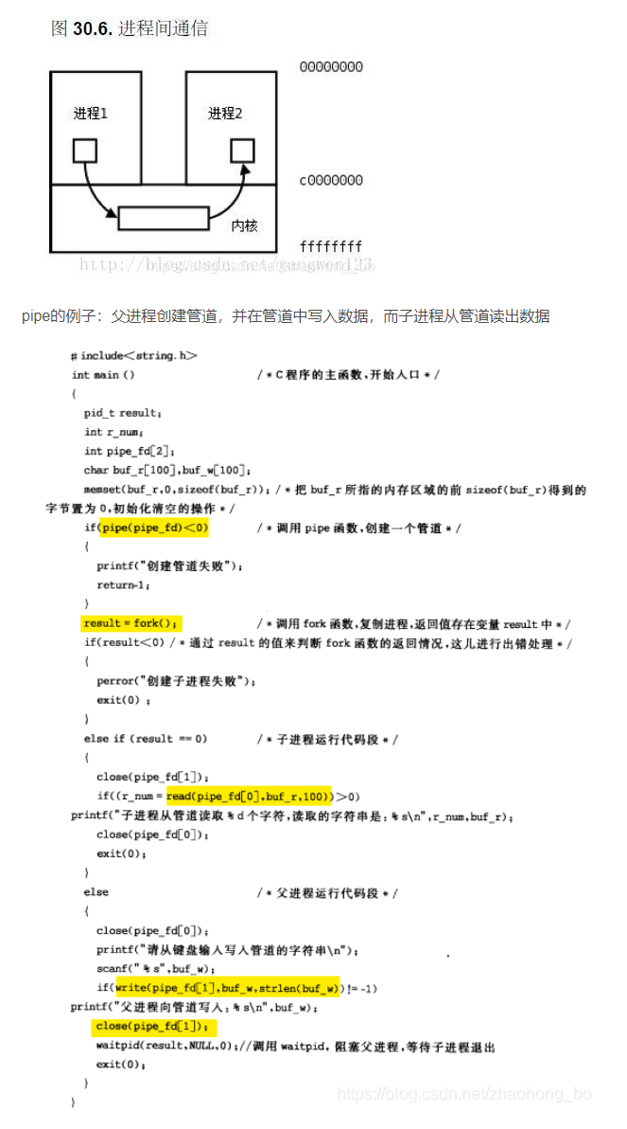
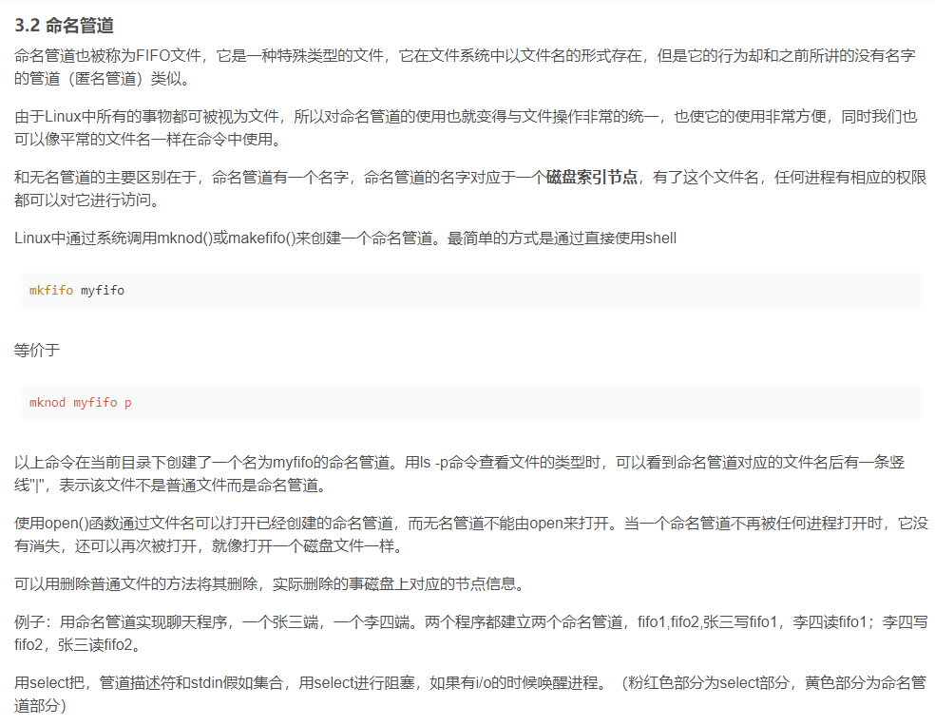

Slide 88
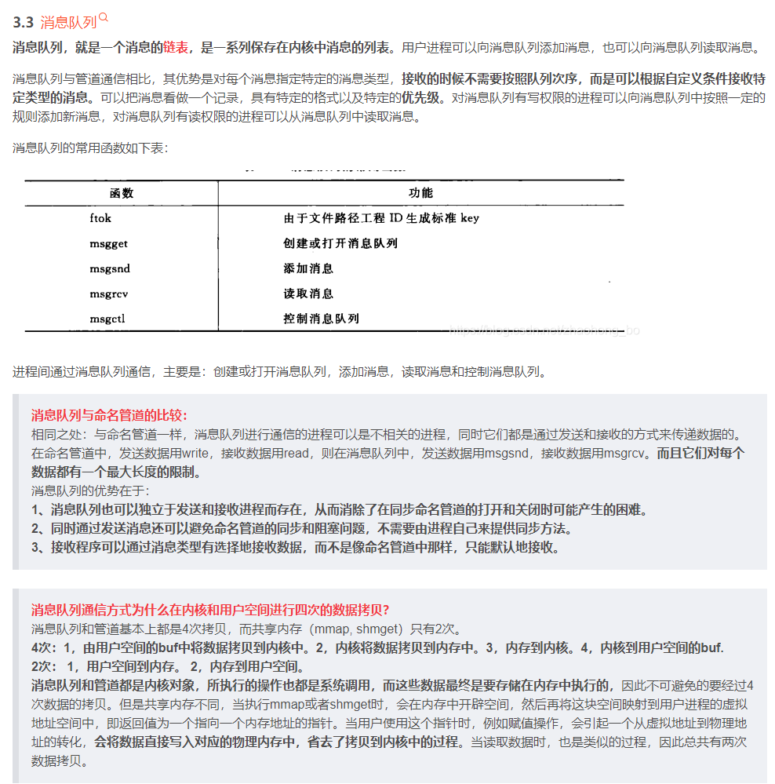

Slide 89
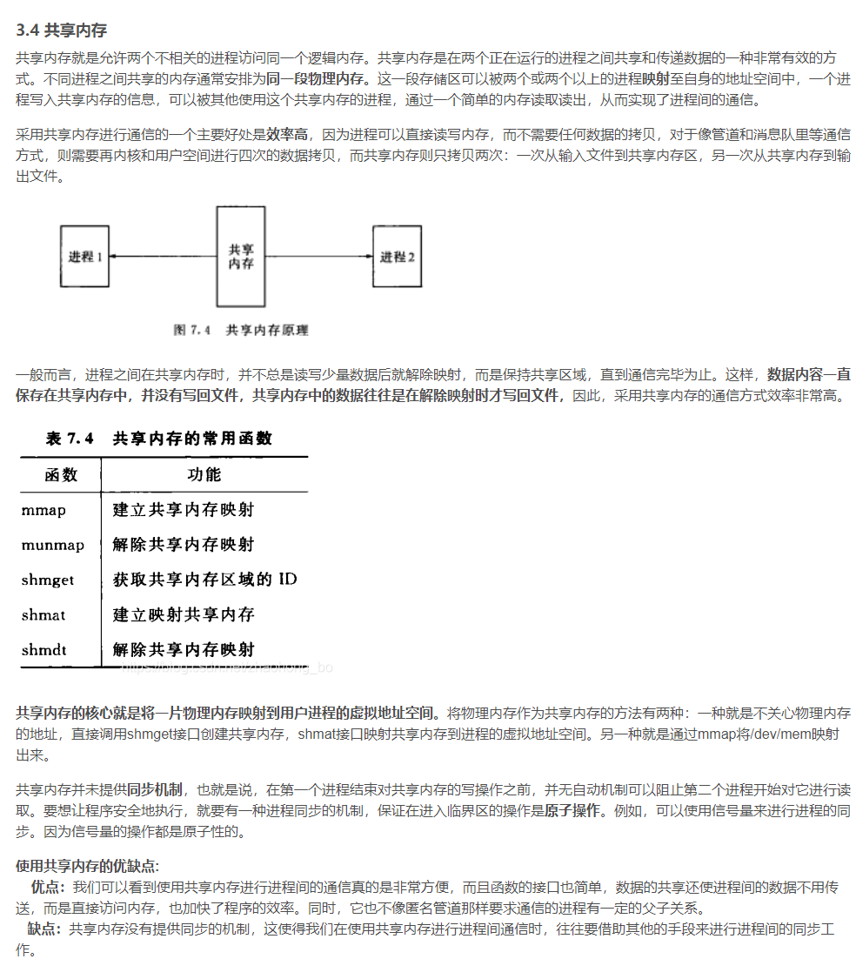

Slide 90
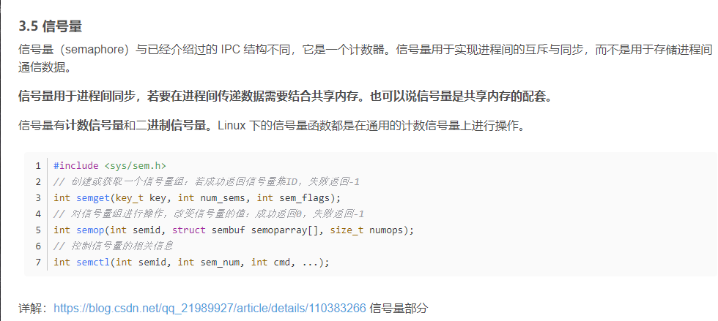
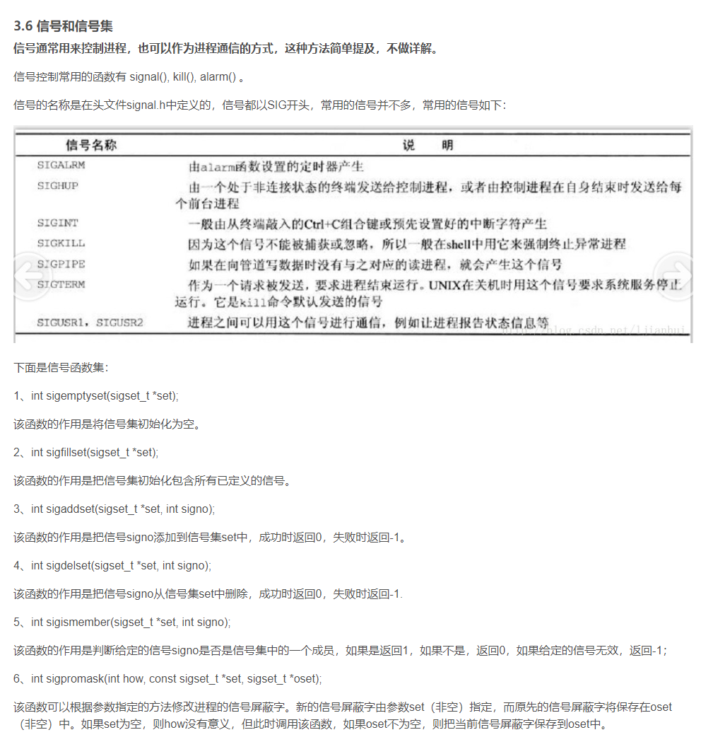
特别提醒：如果一个信号被进程阻塞，它就不会传递给进程，但会停留在待处理状态，当进程解除对待处理信号的阻塞时，待处理信号就会立刻被处理。

Slide 91
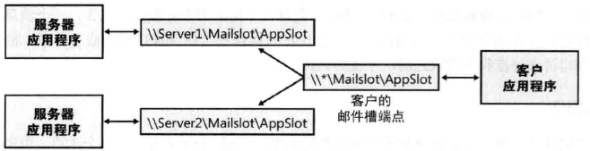
3.6 进程间通信-windows
3.6.4 Windows进程间通信方法
文件映射
共享内存
匿名管道
命名管道
邮件槽（提供了不可靠的单向数据传输，但是邮件槽支持多播）
剪贴板
动态数据交换
对象连接与嵌入
动态连接库
远程过程调用
Sockets
WM_COPYDATA消息

Slide 92
3.6 进程间通信-VxWorks
3.6.5 Vxworks任务间通信方法
1. 共享内存（Shared Memory）
2. 互斥操作（Mutual Exclusion）
3. 信号量（Semaphore）
4. 消息队列（Message Queue）
5. 管道（Pipe）
VxWorks 操作系统是美国WindRiver公司于1983年设计开发的一种嵌入式实时操作系统（RTOS）。它以其良好的可靠性和卓越的实时性被广泛地应用在通信、军事、航空、航天等高精尖技术及实时性要求极高的领域中，如卫星通讯、军事演习、弹道制导、飞机导航等。在美国的 F-16、FA-18战斗机、B-2 隐形轰炸机和爱国者导弹上，甚至连1997年4月在火星表面登陆的火星探测器、2008年5月登陆的凤凰号，和2012年8月登陆的好奇号也都使用到了VxWorks上。

Slide 93
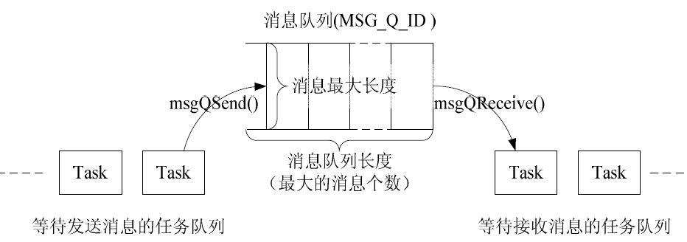
3.6 进程间通信-VxWorks
与菜鸟驿站对比一下
3.6.5 Vxworks消息队列（Message Queue）
1.消息队列用于多任务Task之间，或中断服务程序ISR向任务间传递信息。
2.多个任务（ISR)向同一个消息队列发送消息或接收消息,ISR只能发送。
3.ISR只能用NO_WAIT方式发送消息。
队列读写操作方式：不等，等一定时间，一直等待

Slide 94
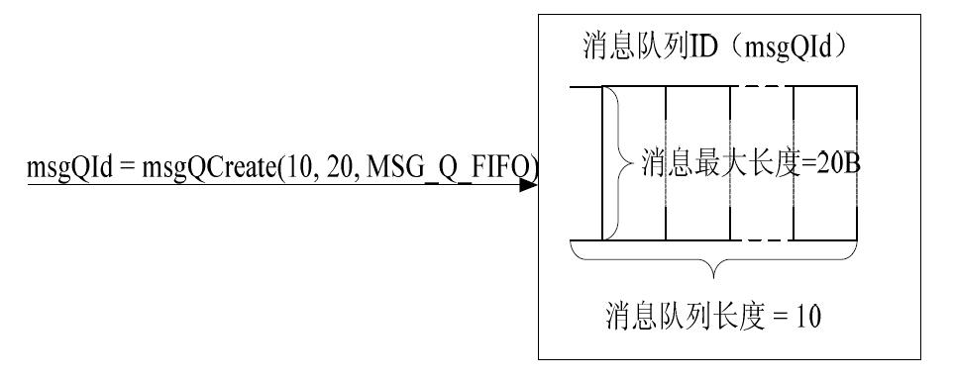
3.6 进程间通信-VxWorks
3.6.5 Vxworks消息队列——msgQCreate
MSG_Q_ID msgQCreate
(
int maxMsgs, /* 消息队列长度（最大消息个数） */
int maxMsgLength, /* 消息队列中消息的最大长度*/
int options /* FIFO/PRIORITY 等待Task排队方式*/
)

Slide 95
3.6 进程间通信-VxWorks
3.6.5 Vxworks消息队列——msgQSend、 msgQReceive
STATUS msgQSend (
MSG_Q_ID msgQId, /* 消息队列ID */
char *buffer, /* 指向要发送的消息的指针*/
UINT nBytes, /* 消息长度*/
int timeout, /* 超时时间（tick）/no-wait/forever */
int priority /* MSG_PRI_NORMAL 或MSG_PRI_URGENT */
)
int msgQReceive (
MSG_Q_ID msgQId, /* 消息队列ID */
char *buffer, /* 指向接消息的收缓冲的指针*/
UINT maxNBytes, /* 接收缓冲的字节数*/
int timeout /* 超时时间（tick）/no-wait/forever */
)

Slide 96
3.6 进程间通信-VxWorks
3.6.5 Vxworks消息队列——msgQSend、 msgQReceive
STATUS msgQSend (
MSG_Q_ID msgQId, /* 消息队列ID */
char *buffer, /* 指向要发送的消息的指针*/
UINT nBytes, /* 消息长度*/
int timeout, /* 超时时间（tick）/no-wait/forever */
int priority /* MSG_PRI_NORMAL 或MSG_PRI_URGENT */
)
int msgQReceive (
MSG_Q_ID msgQId, /* 消息队列ID */
char *buffer, /* 指向接消息的收缓冲的指针*/
UINT maxNBytes, /* 接收缓冲的字节数*/
int timeout /* 超时时间（tick）/no-wait/forever */
)
两个函数的timeout参数说明：
1）对于msgQSend，当消息队列满时，发送者被阻塞，等待时间最长为timeout个tick。
2）对于msgQReceive，当消息队列为空时，接受者被阻塞，等待时间最长为timeout个tick。
其中timeout：
1）为NO_WAIT，则不等待，立即返回。
2）为WAIT_FOREVER，则一直等待下去，知道队列为非满（对于发送）后非空（对于接受）
3）为某个整形，则等待timeout个ticks，超过时限，则返回。

Slide 97
3.6 进程间通信-VxWorks
3.6.5 Vxworks消息队列——msgQDelete
STATUS msgQDelete (
MSG_Q_ID msgQId /* 需要删除的消息队列的ID */
)
一旦msgQDelete()操作执行完毕，阻塞在该消息队列上的Task，包括阻塞在发送队列、接收队列上的Task，都将被唤醒(Unpend)，而消息队列的ID从此不再有效。

Slide 98
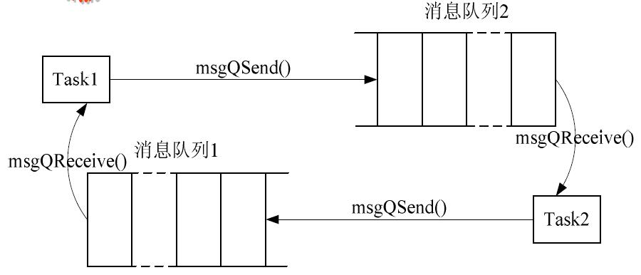
3.6 进程间通信-VxWorks
3.6.5 Vxworks消息队列
Vxworks使用消息队列的一个实例

Slide 99
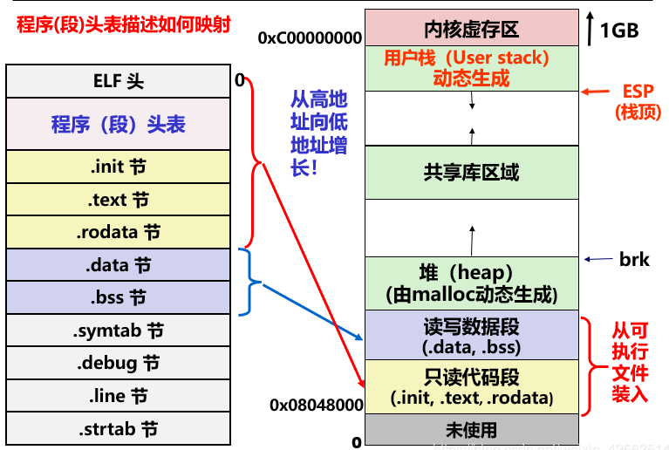
3.7 进程的可执行映像
进程是运行的程序！
考虑两件事：进程的可执行程序（文件）格式？如何创建进程/如何加载可执行文件？
静态链接、动态链接？（实例-打开微信可执行文件）
编译原理：什么是链接器、加载器和解释器？
Notes:
程序+运行；程序的格式要求；加载过程；

Slide 100
进程的可执行程序（文件）格式和创建进程、加载可执行文件的流程会因不同操作系统而异，以下是针对常见操作系统的回答：
Windows操作系统：
Windows操作系统的可执行程序称为PE文件（Portable Executable，可移植可执行格式），其扩展名通常为.exe（可执行文件）或.dll（动态链接库）。PE文件格式提供了许多与Windows操作系统相关的特性，如映像文件头、节头表、导入表、导出表、资源表等，这些特性可用于描述文件结构及系统调用等细节。
在Windows系统中，创建进程的主要API函数是CreateProcess()，它负责启动一个新的进程并执行指定的可执行文件。CreateProcess()函数接受一个包含各种启动参数的结构体，如文件名、命令行参数、进程安全性描述符、窗口样式等，可以使用这些参数向新进程传递信息和控制启动行为。
在加载可执行文件时，Windows操作系统使用了动态链接库（DLL）机制，该机制为程序提供了很大的灵活性和复用性。动态链接库可以将应用程序所需的代码和数据打包成一个共享库，以供多个程序同时共享和访问，而不必每次都重新加载整个库。此外，Windows操作系统还提供了静态链接库（LIB）机制，以方便程序员对自己开发的代码进行打包和构建。
Linux操作系统：
Linux操作系统的可执行程序常用的格式是ELF文件（Executable and Linkable Format），包括二进制可执行程序和共享库。ELF文件由一个文件头和多个段组成，其中段一般包括代码区段、数据区段、符号表段、重定位表段等。与Windows PE文件相比，ELF文件格式更加简单明了，同时还提供了更好的跨平台和扩展性。
在Linux系统中，创建进程的主要API函数是fork()，它会复制一个与当前进程完全相同的新进程，包括所有的地址空间、资源和文件描述符等。fork()函数返回两个值，一个是0，代表当前正在运行的是子进程，另一个是新进程的进程ID，代表当前正在运行的是父进程。
在加载可执行文件时，Linux系统使用了动态链接器（ld.so）机制，为了加速启动速度和提高性能，加载动态链接库的方式是在程序运行时进行动态链接。动态链接器会在程序运行时自动调用对应的动态链接库，而不需要将整个库加载到内存中。此外，Linux操作系统还支持静态链接库的方式来打包代码和数据。
macOS操作系统：
macOS的可执行程序格式与Linux类似，同样使用ELF文件格式，包括二进制可执行程序和共享库。启动进程的主要API函数是posix_spawn()，它可以启动一个新的进程并执行指定的可执行文件，与使用fork()创建新进程不同，posix_spawn()函数提供了更多的启动选项和控制参数，如工作目录、环境变量、用户ID等等。
在加载可执行文件时，macOS系统同样使用了动态链接库（dyld）机制，为了提高启动速度和性能，动态链接器会在运行时动态加载需要的动态链接库。通过动态链接库和动态加载技术，程序可以大量节省内存的占用，提高运行效率。
总的来说，不同操作系统下的可执行文件格式和创建进程、加载可执行文件的流程可能有所不同，但都遵循相应的系统规范和标准，提供了丰富的API函数、系统库、调试器和开发工具等，以方便程序员进行开发、调试和部署。
静态链接（Static Linking）和动态链接（Dynamic Linking）是编译器和链接器在构建可执行程序时采用的两种不同方法。
静态链接是指在编译时将所有程序需要的库函数和目标文件全部链接到可执行文件中，使得可执行文件本身包含了所有必要的代码和数据，可以独立运行。静态链接的优点在于不需要在运行时加载额外的库文件，使得程序执行速度更快，也更加独立和方便管理。但缺点是可执行文件大小会变得较大，同时相同的库函数会被不同的可执行文件重复包含，浪费了系统资源。
动态链接是指在程序运行时，根据需要动态地加载和链接所需的库文件，在内存中生成一个共享库，供多个进程共享使用。这些共享库在程序运行时被动态地映射到进程的地址空间中，程序使用时才会载入，加载的资源较少，极大地节约了系统资源。动态链接的优点在于可执行文件较小，系统资源使用较少，程序更容易分发。但缺点是程序的启动速度可能较慢，并且可能会受到库文件版本的限制，如果系统中缺少所需的共享库也会出错。
各自的适用场合不同，对于直接将可执行程序复制到其它机器上运行的情况，静态链接更加方便；对于大型的软件、系统和库文件，则一般采用动态链接，以便节约系统资源，同时允许动态更新库文件版本，提高软件的灵活性和可维护性。

Slide 101
3.7 进程的可执行映像
进程是运行的程序！是可执行文件在内存中的映像
代码变成可执行文件的过程：编译、汇编、链接
在Linux下，默认的可执行文件/动态库文件（共享目标文件）/目标文件（可重定位文件）/核心转储文件都采用同一种文件格式，称之为ELF文件格式（Linux也支持其他格式的可执行文件，如out）。前三项格式略有不同：
可执行文件没有section header table。
目标文件没有program header table。
动态库文件俩个 header table 都有
链接器在链接时需要section header table 查看目标文件各个section的信息，然后对各个目标文件进行链接，加载器在加载可执行程序时需要program header table ,它根据这个表把相应的段加载到相应的虚拟内存（虚拟地址空间）中。
Notes:
程序+运行；程序的格式要求；加载过程；

Slide 102

3.7 进程的可执行映像
ELF文件标准里面把系统中采用ELF格式的文件归为四类：
演示：搜索C盘dll文件
Notes:
程序+运行；程序的格式要求；加载过程；

Slide 103

3.7 进程的可执行映像
ELF文件标准里面把系统中采用ELF格式的文件归为四类：
演示：搜索C盘dll文件
Notes:
程序+运行；程序的格式要求；加载过程；

Slide 104

3.7 进程的可执行映像
每种操作系统都规定了可以运行文件格式（可执行文件）；
ELF(linux)\PE(windows)\COFF(unix)\OUT(linux)\等
一段代码与ELF实例
提问考虑两个问题：程序中的函数变量最后都变成对地址的访问
1）全局变量、静态局部变量、局部变量、常量的特点？
2）调试程序的时候如何能够查看变量值、打断点跟踪、以及查看函数调用关系等？需要什么支持？软件的Debug和Release版？
Notes:
符号表
符号表用来体现作用域与可见性信息
符号表的作用： ① 收集符号属性；（词法分析） ② 上下文语义的合法性检查的依据；（语法分析） ③ 作为目标代码生成阶段地址分配的依据；（语义分析）
符号表中语言符号可分为关键字（保留字）符号，操作符符号及标识符符号
符号表中的标识符一般设置的属性项目有： ① 符号名 ② 符号的类型 ③ 符号的存储类别 ④ 符号的作用域及可视性 ⑤ 符号变量的存储分配信息 ⑥ 符号的其它属性
实现符号表的常用数据结构 • 一般的线性表：如：数组，链表，等 • 有序表：查询较无序表快，如可以采用折半查找 • 二叉搜索树 • Hash表
开/闭作用域
104

Slide 105

3.7 进程的可执行映像
每种操作系统都规定了可以运行文件格式（可执行文件）；
ELF(linux)\PE(windows)\COFF(unix)\OUT(linux)\等
一段代码与ELF实例
提问考虑两个问题：程序中的函数变量最后都变成对地址的访问
1）全局变量、静态局部变量、局部变量、常量的特点？
2）调试程序的时候如何能够查看变量值、打断点跟踪、以及查看函数调用关系等？需要什么支持？软件的Debug和Release版？
Notes:
符号表
符号表用来体现作用域与可见性信息
符号表的作用： ① 收集符号属性；（词法分析） ② 上下文语义的合法性检查的依据；（语法分析） ③ 作为目标代码生成阶段地址分配的依据；（语义分析）
符号表中语言符号可分为关键字（保留字）符号，操作符符号及标识符符号
符号表中的标识符一般设置的属性项目有： ① 符号名 ② 符号的类型 ③ 符号的存储类别 ④ 符号的作用域及可视性 ⑤ 符号变量的存储分配信息 ⑥ 符号的其它属性
实现符号表的常用数据结构 • 一般的线性表：如：数组，链表，等 • 有序表：查询较无序表快，如可以采用折半查找 • 二叉搜索树 • Hash表
开/闭作用域
105

Slide 106
3.7 进程的可执行映像
左边是ELF的链接视图，可以理解为是目标代码文件的内容布局。右边是ELF的执行视图，可以理解为可执行文件的内容布局。
目标代码文件的内容是由section组成的，而可执行文件的内容是由segment组成的。目标代码文件中的section和section header table中的条目是一一对应的。section的信息用于链接器对代码重定位。
写汇编程序时，.text，.bss，.data这些关键字指的是section，比如.text，告诉汇编器后面的代码放入.text section中。
Notes:
ELF header在文件开始处描述了整个文件的组织，Section提供了目标文件的各项信息（如指令、数据、符号表、重定位信息等），Program header table指出怎样创建进程映像，含有每个program header的入口，section header table包含每一个section的入口，给出名字、大小等信息。
象bmp、exe等文件一样，ELF的文件头包含整个文件的控制结构。它的定义如下：
106

Slide 107
3.7 进程的可执行映像
而文件载入内存执行时，是以segment组织的，每个segment对应ELF文件中program header table中的一个条目，用来建立可执行文件的进程映像。
我们通常说的，代码段、数据段是segment，目标代码中的section会被链接器组织到可执行文件的各个segment中。.text section的内容会组装到代码段中，.data, .bss等节的内容会包含在数据段中。
在目标文件中，program header不是必须的，我们用gcc生成的目标文件也不包含program header。
解析ELF文件的工具readelf。比如对一个目标代码文件sleep.o执行readelf -S sleep.o
Notes:
ELF header在文件开始处描述了整个文件的组织，Section提供了目标文件的各项信息（如指令、数据、符号表、重定位信息等），Program header table指出怎样创建进程映像，含有每个program header的入口，section header table包含每一个section的入口，给出名字、大小等信息。
象bmp、exe等文件一样，ELF的文件头包含整个文件的控制结构。它的定义如下：
107

Slide 108


3.7 进程的可执行映像
ELF文件头
ELF文件中的主要内容为program header和section header。可通过program header来获得每个segment的属性，通过section header获得每个section的属性。
ELF header的定义可以在 /usr/include/elf.h 中找到。Elf32_Ehdr是32位 ELF header的结构体。Elf64_Ehdr是64位ELF header的结构体。（加载时内存中建立对应数据结构）
64位和32位只是个别字段长度不同，比如 Elf64_Addr 和 Elf64_Off 都是64位无符号整数。而Elf32_Addr 和 Elf32_Off是32位无符号整数。这导致ELF header的所占的字节数不同。32位的ELF header占52个字节，64位的ELF header占64个字节。
Notes:
ELF header在文件开始处描述了整个文件的组织，Section提供了目标文件的各项信息（如指令、数据、符号表、重定位信息等），Program header table指出怎样创建进程映像，含有每个program header的入口，section header table包含每一个section的入口，给出名字、大小等信息。
象bmp、exe等文件一样，ELF的文件头包含整个文件的控制结构。它的定义如下：
108

Slide 109

3.7 进程的可执行映像
ELF文件头
ELF文件中的主要内容为program header和section header。可通过program header来获得每个segment的属性，通过section header获得每个section的属性。
ELF header的定义可以在 /usr/include/elf.h 中找到。Elf32_Ehdr是32位 ELF header的结构体。Elf64_Ehdr是64位ELF header的结构体。
64位和32位只是个别字段长度不同，比如 Elf64_Addr 和 Elf64_Off 都是64位无符号整数。而Elf32_Addr 和 Elf32_Off是32位无符号整数。这导致ELF header的所占的字节数不同。32位的ELF header占52个字节，64位的ELF header占64个字节。
Notes:
ELF header在文件开始处描述了整个文件的组织，Section提供了目标文件的各项信息（如指令、数据、符号表、重定位信息等），Program header table指出怎样创建进程映像，含有每个program header的入口，section header table包含每一个section的入口，给出名字、大小等信息。
象bmp、exe等文件一样，ELF的文件头包含整个文件的控制结构。它的定义如下：
109

Slide 110

3.7 进程的可执行映像
前16个字节的e_ident：readelf -h <elffile>可以读取文件的ELF header信息
前4个字节是ELF的幻数Magic Number，固定为7f 45 4c 46。
第5个字节指明ELF文件是32位还是64位的。
第6个字节指明了数据的编码方式，即little endian或是big endian。little endian低位字节在前，即低位字节在低位地址，比如0x7f454c46，存储顺序就是46 4c 45 7f。big endian就是高位字节在前，即高位字节在低位地址，比如0x7f454c46，在文件中的存储顺序是7f 45 4c 46。
第7个字节指明了ELF header的版本号，目前值都是1。
第8-16个字节，为0。
Notes:
ELF header在文件开始处描述了整个文件的组织，Section提供了目标文件的各项信息（如指令、数据、符号表、重定位信息等），Program header table指出怎样创建进程映像，含有每个program header的入口，section header table包含每一个section的入口，给出名字、大小等信息。
象bmp、exe等文件一样，ELF的文件头包含整个文件的控制结构。它的定义如下：
110

Slide 111

3.7 进程的可执行映像
ELF文件中的program header
而program header用于描述segment的特性，目标文件（也就是文件名以.o结尾的文件）不存在program header，因为它不能运行。
一个segment包含一个或多个现有的section，相当于从程序执行的角度来看待这些section。program header使用以下的数据结构来定义：
Notes:
ELF header在文件开始处描述了整个文件的组织，Section提供了目标文件的各项信息（如指令、数据、符号表、重定位信息等），Program header table指出怎样创建进程映像，含有每个program header的入口，section header table包含每一个section的入口，给出名字、大小等信息。
象bmp、exe等文件一样，ELF的文件头包含整个文件的控制结构。它的定义如下：
111

Slide 112
3.7 进程的可执行映像
p_offset表示该segment相对ELF文件开头的偏移量，
p_filesz表示该segment在ELF文件中的大小，
p_memsz表示该segment加载到内存后所占用的大小。
p_filesz和p_memsz的大小只有在少数情况下不相同，如包含.bss section的segment，因为.bss section在ELF文件中不占用空间，但在内存中需要占用相应字节大小的空间。
通过p_offset和p_filesz两个成员就可以获得相应segment中的所有内容，所以这里就不再需要section header的支持，但需要ELF文件头中的信息来确定program header表（每个program header的大小相同）的开头位置，因此ELF文件头（它包含在第一个LOAD segment中）也要加载到内存中。
Notes:
ELF header在文件开始处描述了整个文件的组织，Section提供了目标文件的各项信息（如指令、数据、符号表、重定位信息等），Program header table指出怎样创建进程映像，含有每个program header的入口，section header table包含每一个section的入口，给出名字、大小等信息。
象bmp、exe等文件一样，ELF的文件头包含整个文件的控制结构。它的定义如下：
112

Slide 113

3.7 进程的可执行映像
3、p_vaddr表示segment的虚拟地址，p_paddr表示它的物理地址。在现代常见的体系架构中，很少直接使用物理地址，所以这里p_paddr的值与p_vaddr相同。嵌入式系统的编译器里依旧使用物理地址。
4、p_align表示segment的对齐方式（也就是p_vaddr和p_offset对p_align取模的余数为0）。它的可能值为2的倍数，0和1表示不采用对齐方式。p_align的对齐方式不仅针对虚拟地址（p_vaddr），在ELF文件中的偏移量（p_offset）也要采用与虚拟地址相同的对齐方式。PT_LOAD类型的segment需要针对所在操作系统的页对齐。
5、p_flags表示segment的标志。PF_X表示segment可执行，PF_W表示可写，PF_R表示可读。它的可能取值如下所示：
Notes:
ELF header在文件开始处描述了整个文件的组织，Section提供了目标文件的各项信息（如指令、数据、符号表、重定位信息等），Program header table指出怎样创建进程映像，含有每个program header的入口，section header table包含每一个section的入口，给出名字、大小等信息。
象bmp、exe等文件一样，ELF的文件头包含整个文件的控制结构。它的定义如下：
113

Slide 114

3.7 进程的可执行映像
段头表（Section header Table）
它描述了各个段的信息，比如段的段名、长度、在文件中的偏移、读写权限等等。段表是以一个元素是“ELF32_Shdr”结构体的数组。数组中的每一个元素对应一个段。
Notes:
ELF header在文件开始处描述了整个文件的组织，Section提供了目标文件的各项信息（如指令、数据、符号表、重定位信息等），Program header table指出怎样创建进程映像，含有每个program header的入口，section header table包含每一个section的入口，给出名字、大小等信息。
象bmp、exe等文件一样，ELF的文件头包含整个文件的控制结构。它的定义如下：
114

Slide 115
3.7 进程的可执行映像
段头表（Section header Table）
Bss：存储未初始化的全局数据，默认的当程序运行时，会被初始化为0。是data段的一部分。
Comment：版本控制信息
data && .data1：存储已经初始化了的全局变量等数据
Debug：存储调试（符号调试）信息
Dynamic：动态链接信息
hash（有时也成为.gnu .hash）用于查询符号的哈希表（散列表）：用来在LinuxELF文件中查找符号名的。
Notes:
ELF header在文件开始处描述了整个文件的组织，Section提供了目标文件的各项信息（如指令、数据、符号表、重定位信息等），Program header table指出怎样创建进程映像，含有每个program header的入口，section header table包含每一个section的入口，给出名字、大小等信息。
象bmp、exe等文件一样，ELF的文件头包含整个文件的控制结构。它的定义如下：
115

Slide 116
3.7 进程的可执行映像
段头表（Section header Table）
Line：描述源代码与机器码之间的符号调试的行数信息。
rodata && .rodata1：只读数据
Shstrtab：节的名称字符串。
Strtab：当有符号表时该节有效，符号字符串表，会被.symtab中的ElfN_Sym结构中的st_name条目引用。
Symtab：一个符号表（symbol table），它存放程序中被定义和引用的函数和变量等信息。每个可重定位目标文件都有一个符号表。
Notes:
ELF header在文件开始处描述了整个文件的组织，Section提供了目标文件的各项信息（如指令、数据、符号表、重定位信息等），Program header table指出怎样创建进程映像，含有每个program header的入口，section header table包含每一个section的入口，给出名字、大小等信息。
象bmp、exe等文件一样，ELF的文件头包含整个文件的控制结构。它的定义如下：
116

Slide 117
3.7 进程的可执行映像
段表（Section header Table）
Text：存储程序代码的段。
Plt：过程链接表（Procedure Linkage Table，PTL），包含了动态链接器从共享库导入的函数所必需的相关代码信息，存在于text段中。
got.plt：.got节保存了全局偏移表。.got和.plt一起提供了对导入的共享库函数的访问入口，由动态链接器在运行时进行修改。
Dynsym：保存了从共享库导入的动态符号信息。存在于text段中
Dynstr：保存了动态符号字符串表。
ctors &&dtorsctors(构造器)，dtors(析构器)。保存了指向构造函数和析构函数的地址。构造器在main函数执行之前执行，析构器在main函数执行之后被执行。
Notes:
ELF header在文件开始处描述了整个文件的组织，Section提供了目标文件的各项信息（如指令、数据、符号表、重定位信息等），Program header table指出怎样创建进程映像，含有每个program header的入口，section header table包含每一个section的入口，给出名字、大小等信息。
象bmp、exe等文件一样，ELF的文件头包含整个文件的控制结构。它的定义如下：
117

Slide 118
3.7 进程的可执行映像
ELF文件的加载
在Linux里首先在用户界面，bash(shell)进程会调用fork()系统调用创建一个新的进程，然后新的进程调用execve()系统调用执行指定的ELF文件，原先的bash进程继续返回等待刚才启动的新进程结束，然后继续等待用户输入命令。
在内核中，execve()系统调用相应的入口是sys_execve()，sys_execve()进行一些参数的检查复制之后，调用do_execve()。
do_execve()检查被执行的文件的格式，调用search_binary_handle()查找合适的可执行文件装载处理过程。
elf可执行文件的装载处理过程叫做load_elf_binary()，主要的工作是：
Notes:
bash 是一个为GNU项目编写的Unix shell，也就是linux用的shell。
Shell俗称壳（用来区别于内核），是指“提供使用者使用界面”的软件，就是一个命令行解释器。
118

Slide 119
3.7 进程的可执行映像
ELF文件的加载
(1) 检查ELF可执行文件格式的有效性，比如魔数，程序头表中段(segment)的数量；
(2) 查找动态链接的“.interp”段，设置动态连接器路径；
(3) 根据ELF可执行文件的程序头表的描述，对ELF文件进行映射，比如代码，数据，只读数据；
(4) 初始化ELF进程环境，在进程堆栈中保存命令行参数，环境变量，及辅助信息数组(Auxiliary Vector)，辅助信息数组为动态连接器提供可执行文件各个段的信息和程序的入口地址
Notes:
ELF header在文件开始处描述了整个文件的组织，Section提供了目标文件的各项信息（如指令、数据、符号表、重定位信息等），Program header table指出怎样创建进程映像，含有每个program header的入口，section header table包含每一个section的入口，给出名字、大小等信息。
象bmp、exe等文件一样，ELF的文件头包含整个文件的控制结构。它的定义如下：
119

Slide 120
3.7 进程的可执行映像
ELF文件的加载
(5) 将系统调用的返回地址改成ELF可执行文件的入口点，这个入口点取决于程序的链接方式。对于静态链接的ELF可执行文件，这个程序入口就是ELF文件的文件头中的e_entry所指的地址，对于动态链接的ELF可执行文件，程序的入口点是动态链接器，动态链接器会被加载。
(6) 当load_elf_binary()执行完毕，返回至do_execve()再返回至sys_execve()时，上面第5步中已经把系统调用的返回地址改成了被装载的ELF程序的入口地址了，所以当sys_execve()系统调用从内核态返回用户态时，EIP寄存器直接跳转到ELF程序的入口地址，于是新的程序开始执行，ELF可执行文件装载完成。
Notes:
ELF header在文件开始处描述了整个文件的组织，Section提供了目标文件的各项信息（如指令、数据、符号表、重定位信息等），Program header table指出怎样创建进程映像，含有每个program header的入口，section header table包含每一个section的入口，给出名字、大小等信息。
象bmp、exe等文件一样，ELF的文件头包含整个文件的控制结构。它的定义如下：
120

Slide 121
3.7 进程的可执行映像
动态链接的步骤
(1) 动态链接器的自举：动态链接器是一个特殊的共享对象。首先，它是静态链接的，不依赖其他任何共享对象；其次，动态链接器本身所需要的静态和全局变量的重定位工作都由它本身完成。对于第二个条件，动态链接器在启动时，有一段非常精巧的代码可以完成这项艰巨的工作，同时又不用到静态和全局变量，这样一段启动代码叫做自举。动态链接器的入口即为自举代码的入口。
(2) 装载共享对象：
完成自举后，动态链接器将可执行文件和其本身的符号表都合并到全局符号表中，然后开始寻找可执行文件所依赖的共享对象。可执行文件的.dynamic段中的DT_NEEDED入口下，记录了该可执行文件所依赖的共享对象。
动态链接器将所有依赖的共享对象装载到内存，并将符号表合并到全局符号表中，所以当所有的共享对象都被装载进来的时候，全局符号表中包含了进程中所有动态链接所需要的符号。
Notes:
ELF header在文件开始处描述了整个文件的组织，Section提供了目标文件的各项信息（如指令、数据、符号表、重定位信息等），Program header table指出怎样创建进程映像，含有每个program header的入口，section header table包含每一个section的入口，给出名字、大小等信息。
象bmp、exe等文件一样，ELF的文件头包含整个文件的控制结构。它的定义如下：
121

Slide 122
3.7 进程的可执行映像
动态链接的步骤
重定位和初始化：链接器遍历可执行文件和共享对象的重定位表，将它们的GOT/PLT中的每个需要重定位的位置进行修正。因为动态链接器已经拥有了进程的全局符号表，所以这个修正过程比较容易。
重定位完成之后，如果共享对象有.init段，那么动态链接器会执行.init段中的代码，用以实现共享对象特有的初始化过程。之后动态链接器将进程的控制权转交给程序入口并开始执行。
Notes:
ELF header在文件开始处描述了整个文件的组织，Section提供了目标文件的各项信息（如指令、数据、符号表、重定位信息等），Program header table指出怎样创建进程映像，含有每个program header的入口，section header table包含每一个section的入口，给出名字、大小等信息。
象bmp、exe等文件一样，ELF的文件头包含整个文件的控制结构。它的定义如下：
122

Slide 123
3.7 进程的可执行映像
关于.got段
由于共享库的装载地址是不固定的，为了保持代码段的地址无关性，代码段中对静态和全局变量的访问都通过got段来周转，当要对变量进行操作时，从got段相应入口下读取该变量的地址。每个变量的地址对应got段的一个入口，共享库被装载前，got为全0，当动态链接器将该共享库装载进内存时，会将每个变量的绝对地址写入got段。
对于共享库中定义的全局变量，链接时，连接器会在可执行文件的bss段中创建该变量的副本，当共享模块被装载时，如果某个全局变量在可执行文件中拥有副本，那么动态链接器会把got中的地址指向该副本，这样该变量在运行时的实例只有一个。
如果变量在共享模块中被初始化，那么动态链接器还要将该初始化的值复制到可执行文件的副本中，如果该全局变量在可执行文件中没有副本，那么got中相应地址就指向模块内部的该变量的副本。因为共享库中的全局变量在每个进程中都拥有一个副本，所以多个进程对该全局变量的操作不会相互干扰。
Notes:
ELF header在文件开始处描述了整个文件的组织，Section提供了目标文件的各项信息（如指令、数据、符号表、重定位信息等），Program header table指出怎样创建进程映像，含有每个program header的入口，section header table包含每一个section的入口，给出名字、大小等信息。
象bmp、exe等文件一样，ELF的文件头包含整个文件的控制结构。它的定义如下：
123

Slide 124
3.7 进程的可执行映像
关于.plt段
动态链接相比静态链接，虽然节约了内存空间，但是使用动态链接的程序却没有使用静态链接的程序速度快，这是因为动态链接下，全局变量，静态变量，函数调用都是通过got来间接跳转，运行速度必定会变慢；
其次动态链接是运行时链接，即程序运行时，连接器会加载共享库，进行重定位工作，而在程序的运行过程中，很多函数根本不会用到，如果一开是就把所有的函数链接好显然是一种是一种浪费，所以便催生了延迟绑定技术(Lazy Binding)，基本思想是，函数第一次使用时才进行重定位，否则不为其重定位。
plt(procedure linkage table)是实现延迟绑定技术的一段精巧指令序列，当函数第一次执行时，会调用_dl_runtime_resolve()函数来为函数符号进行重定位，每个函数的地址在.got.plt下对应一个入口。当函数第二次执行时，只需从.got.plt相应的入口获取该函数的地址即可。
Notes:
ELF header在文件开始处描述了整个文件的组织，Section提供了目标文件的各项信息（如指令、数据、符号表、重定位信息等），Program header table指出怎样创建进程映像，含有每个program header的入口，section header table包含每一个section的入口，给出名字、大小等信息。
象bmp、exe等文件一样，ELF的文件头包含整个文件的控制结构。它的定义如下：
124

Slide 125
3.7 进程的可执行映像
ELF中与动态链接相关的段
1 .interp ：动态链接器在操作系统中的存储位置不是由系统配置决定，也不是由环境参数指定，而是由 ELF 文件中的 .interp 段指定。该段里保存的是一个字符串，这个字符串就是可执行文件所需要的动态链接器的位置，常位于 /lib/ld-linux.so.2。
2 .dynamic ：该段中保存了动态链接器所需要的基本信息，是一个结构数组，可以看做动态链接下 ELF 文件的“文件头”。存储了动态链接会用到的各个表的位置等信息。
3 .dynsym ：该段与 “.symtab”段类似，但只保存了与动态链接相关的符号，很多时候，ELF文件同时拥有 .symtab 与 .synsym段，其中 .symtab 将包含 .synsym 中的符号。该符号表中记录了动态链接符号在动态符号字符串表中的偏移，与.symtab中记录对应。
Notes:
ELF header在文件开始处描述了整个文件的组织，Section提供了目标文件的各项信息（如指令、数据、符号表、重定位信息等），Program header table指出怎样创建进程映像，含有每个program header的入口，section header table包含每一个section的入口，给出名字、大小等信息。
象bmp、exe等文件一样，ELF的文件头包含整个文件的控制结构。它的定义如下：
125

Slide 126
3.7 进程的可执行映像
ELF中与动态链接相关的段
4 .dynstr ：该段是 .dynsym 段的辅助段，.dynstr 与 .dynsym 的关系，类比与 .symtab 与 .strtab 的关系
5 .hash ：在动态链接下，需要在程序运行时查找符号，为了加快符号查找过程，增加了辅助的符号哈希表，功能与 .dynstr 类似
6 .rel.dyn ：对数据引用的修正，其所修正的位置位于 “.got”以及数据段（类似重定位段 "rel.data"）
7 .rel.plt ：对函数引用的修正，其所修正的位置位于 “.got.plt”
Notes:
ELF header在文件开始处描述了整个文件的组织，Section提供了目标文件的各项信息（如指令、数据、符号表、重定位信息等），Program header table指出怎样创建进程映像，含有每个program header的入口，section header table包含每一个section的入口，给出名字、大小等信息。
象bmp、exe等文件一样，ELF的文件头包含整个文件的控制结构。它的定义如下：
126

Slide 127
3.7 进程的可执行映像
程序被加载到内存后的布局是什么？进程的内存映像
Notes:
127

Slide 128

进程的内存映像
3.7 进程的可执行映像
所有应用的虚拟地址空间都是一样的？
Notes:
1、栈区（stack）：由编译器自动分配释放 ，存放函数的参数值，局部变量的值等。其操作方式类似于数据结构中的栈。
2、堆区（heap）：由程序员分配释放， 若程序员不释放，程序结束时可能由OS回收 。注意它与数据结构中的堆是两回事，分配方式倒是类似于链表。
3、全局区（静态区）：全局变量和静态变量的存储是放在一块的，初始化的全局变量和静态变量在一块区域， 未初始化的全局变量和未初始化的静态变量在相邻的另一块区域。 程序结束后由系统释放。
4、文字常量区：常量字符串就是放在这里的。 程序结束后由系统释放。
5、程序代码区：存放函数体的二进制代码。
堆栈段：
1. 为函数内部的局部变量提供存储空间。
2. 进行函数调用时，存储“过程活动记录”。
3. 用作暂时存储区。如计算一个很长的算术表达式时，可以将部分计算结果压入堆栈。
数据段（静态存储区）：
包括BSS段的数据段，BSS段存储未初始化的全局变量、静态变量。数据段存储经过初始化的全局和静态变量。
代码段：
又称为文本段。存储可执行文件的指令。
堆：
就像堆栈段能够根据需要自动增长一样，数据段也有一个对象，用于完成这项工作，这就是堆（heap）。堆区域用来动态分配的存储，也就是用 malloc 函数活的的内存。calloc和realloc和malloc类似。前者返回指针的之前把分配好的内存内容都清空为零。后者改变一个指针所指向的内存块的大小，可以扩大和缩小，他经常把内存拷贝到别的地方然后将新地址返回。
128

Slide 129
进程地址0x0804 8000产生？
3.7 进程的可执行映像
在linux中使用命令：ld –verbose
GNU ld version 2.19.51.0.14-34.fc12
Supported emulations:
elf_i386
i386linux
elf_x86_64
using internal linker script:
==================================================
/* Script for -z combreloc: combine and sort reloc sections */
OUTPUT_FORMAT("elf32-i386", "elf32-i386",
"elf32-i386")
OUTPUT_ARCH(i386)
ENTRY(_start)
SEARCH_DIR("/usr/i686-redhat-linux/lib"); SEARCH_DIR("/usr/local/lib"); SEARCH_DIR("/lib"); SEARCH_DIR("/usr/lib");
SECTIONS
{
/* Read-only sections, merged into text segment: */
PROVIDE (__executable_start = SEGMENT_START("text-segment", 0x08048000)); . = SEGMENT_START("text-segment",
0x08048000) + SIZEOF_HEADERS;
........
后面略
这个地址是虚拟地址，不是物理地址！！
Notes:
每种编译器都有自己的链接脚本格式，高速编译器各个段的存储布局包括逻辑地址、虚拟地址和物理地址。
129

Slide 130
3.7 进程的可执行映像
是不是所有的操作系统都如此？
上述过程需要MMU的支持（虚拟存储）；
在没有虚存的情况，操作系统与应用一般都统一编译成一个可执行映像，因此对应用程序没有加载过程。即编译时的虚地址与运行时物理地址要相同。
在虚存管理一章深入学习！！
Notes:
130

Slide 131
进程总结
计算机解决问题 ⇒ 执行程序
执行中的程序和静止程序存在很大区别 ⇒ 引出进程
CPU太快 ⇒ 引出并发 ⇒ 进一步深化了进程
进程走走停停 ⇒ 状态转化 ⇒ 现场切换 ⇒ 进程调度
进程相互干扰 ⇒ 进程保护 ⇒ 地址空间 ⇒ 线程
进程相互协作 ⇒ 进程间消息通信⇒ 进程同步、死锁
用户希望操纵进程 ⇒ 进程创建等
进程可执行映像有特定的格式，与内存布局有直接相关

Slide 132
多进程并存会相互影响
多个进程同时在存在于内存会出现下面的问题
进程1代码
进程2代码
mov ax, 10100b
mov [100], ax
……
100: 00101
……
解决的办法：限制对地址100的读写
Notes:
如果100是真实的地址，进程1进程2都要对100读写，那么我们就需要保护。

Slide 133
100不是实际的内存地址
比如分配1、2、3的座位号，却在不同的教室
进程1代码
映射表
物理内存
mov ax, 10100b
mov [100], ax
……
780
780: 1
(进程1的数据)
……
进程1的映射表将访问限制在进程1范围内
进程1根本访问不到其他进程的内容
会影响到操作系统对内存的管理…

Slide 134
地址空间：保护进程的基本机制
ffff
Stack
Heap
Data
Code
进程1映射表
物理内存
780: 1
(进程1的数据)
……
780
100: 1
mov [100], ax
进程1
0000
ffff
进程2映射表
1260: 0
(进程2的数据)
……
Stack
Heap
Data
Code
1260
100: 0
mov [100], ax
进程2
0000

Slide 135
地址空间和程序执行可以分离吗?
一个地址空间内可以存在多个指令执行序列
mov [100], ax
映射表
进程
mov [100], ax
寄存器映像
寄存器映像
进程代码、进程数据、进程资源
进程切换笨重；进程代价昂贵
那个指令执行序列就是线程

Slide 136
小问题
谈谈你对进程的理解，多进程对操作系统提出哪些需要解决的问题？

